Slide 1
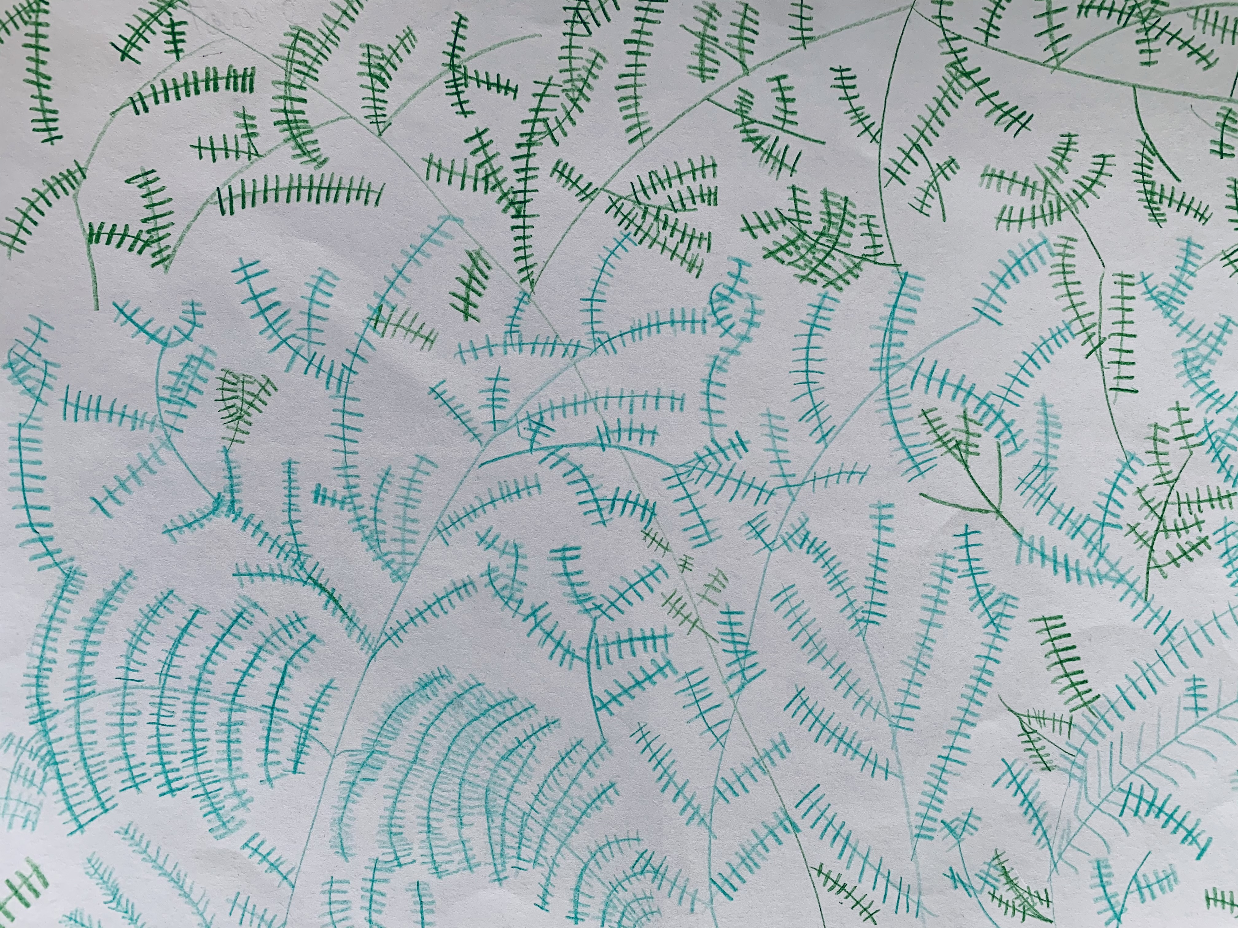
ERBAGHJU NUSTRALE
Scola bislingua d’Urtaca
I 12 zitelli di CM1/CM2 cù A maestra Caroline Massiani
A filetta
(La fougère)

Slide 2
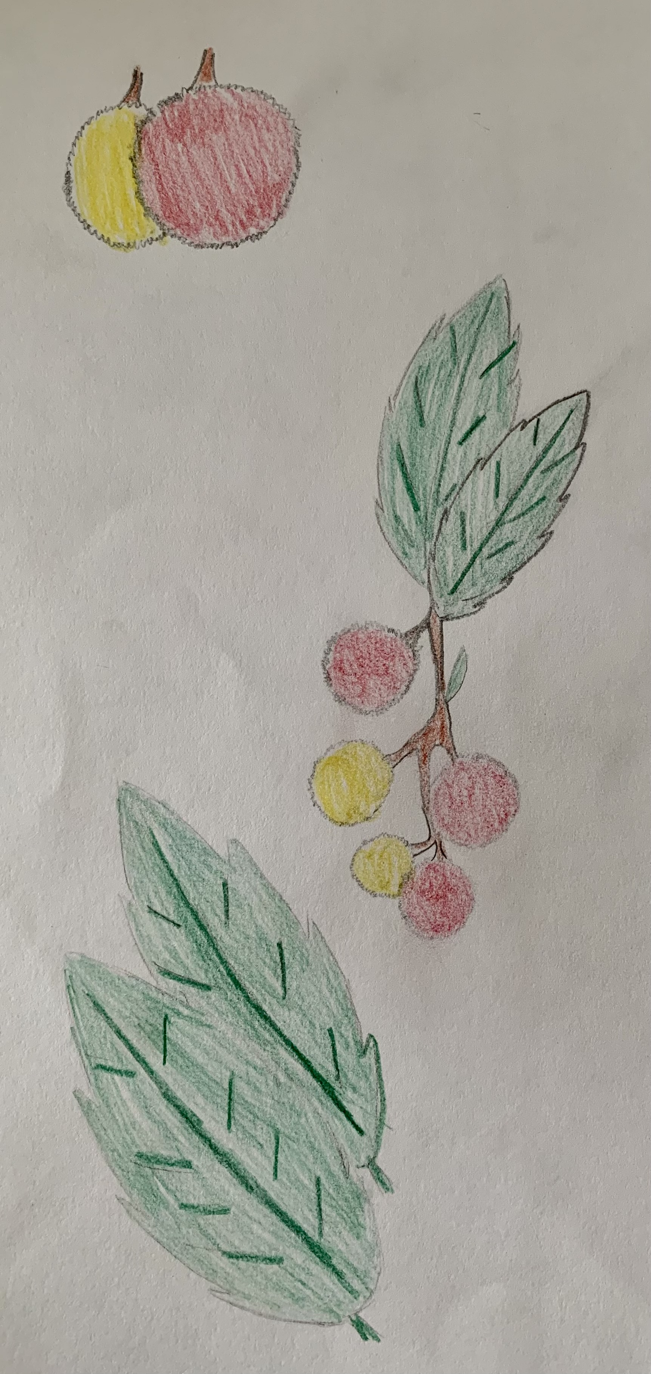
PLANU :
Cuntestu
Prujettu
Ogettivu 1 : scopre a machja è i so vegetali
Ogettivu 2 : scopre u liturale è i so vegetali
Vultendu in scola
Qualquì pagine di l’erbaghju
L’albitru
(L’arbousier )

Slide 3
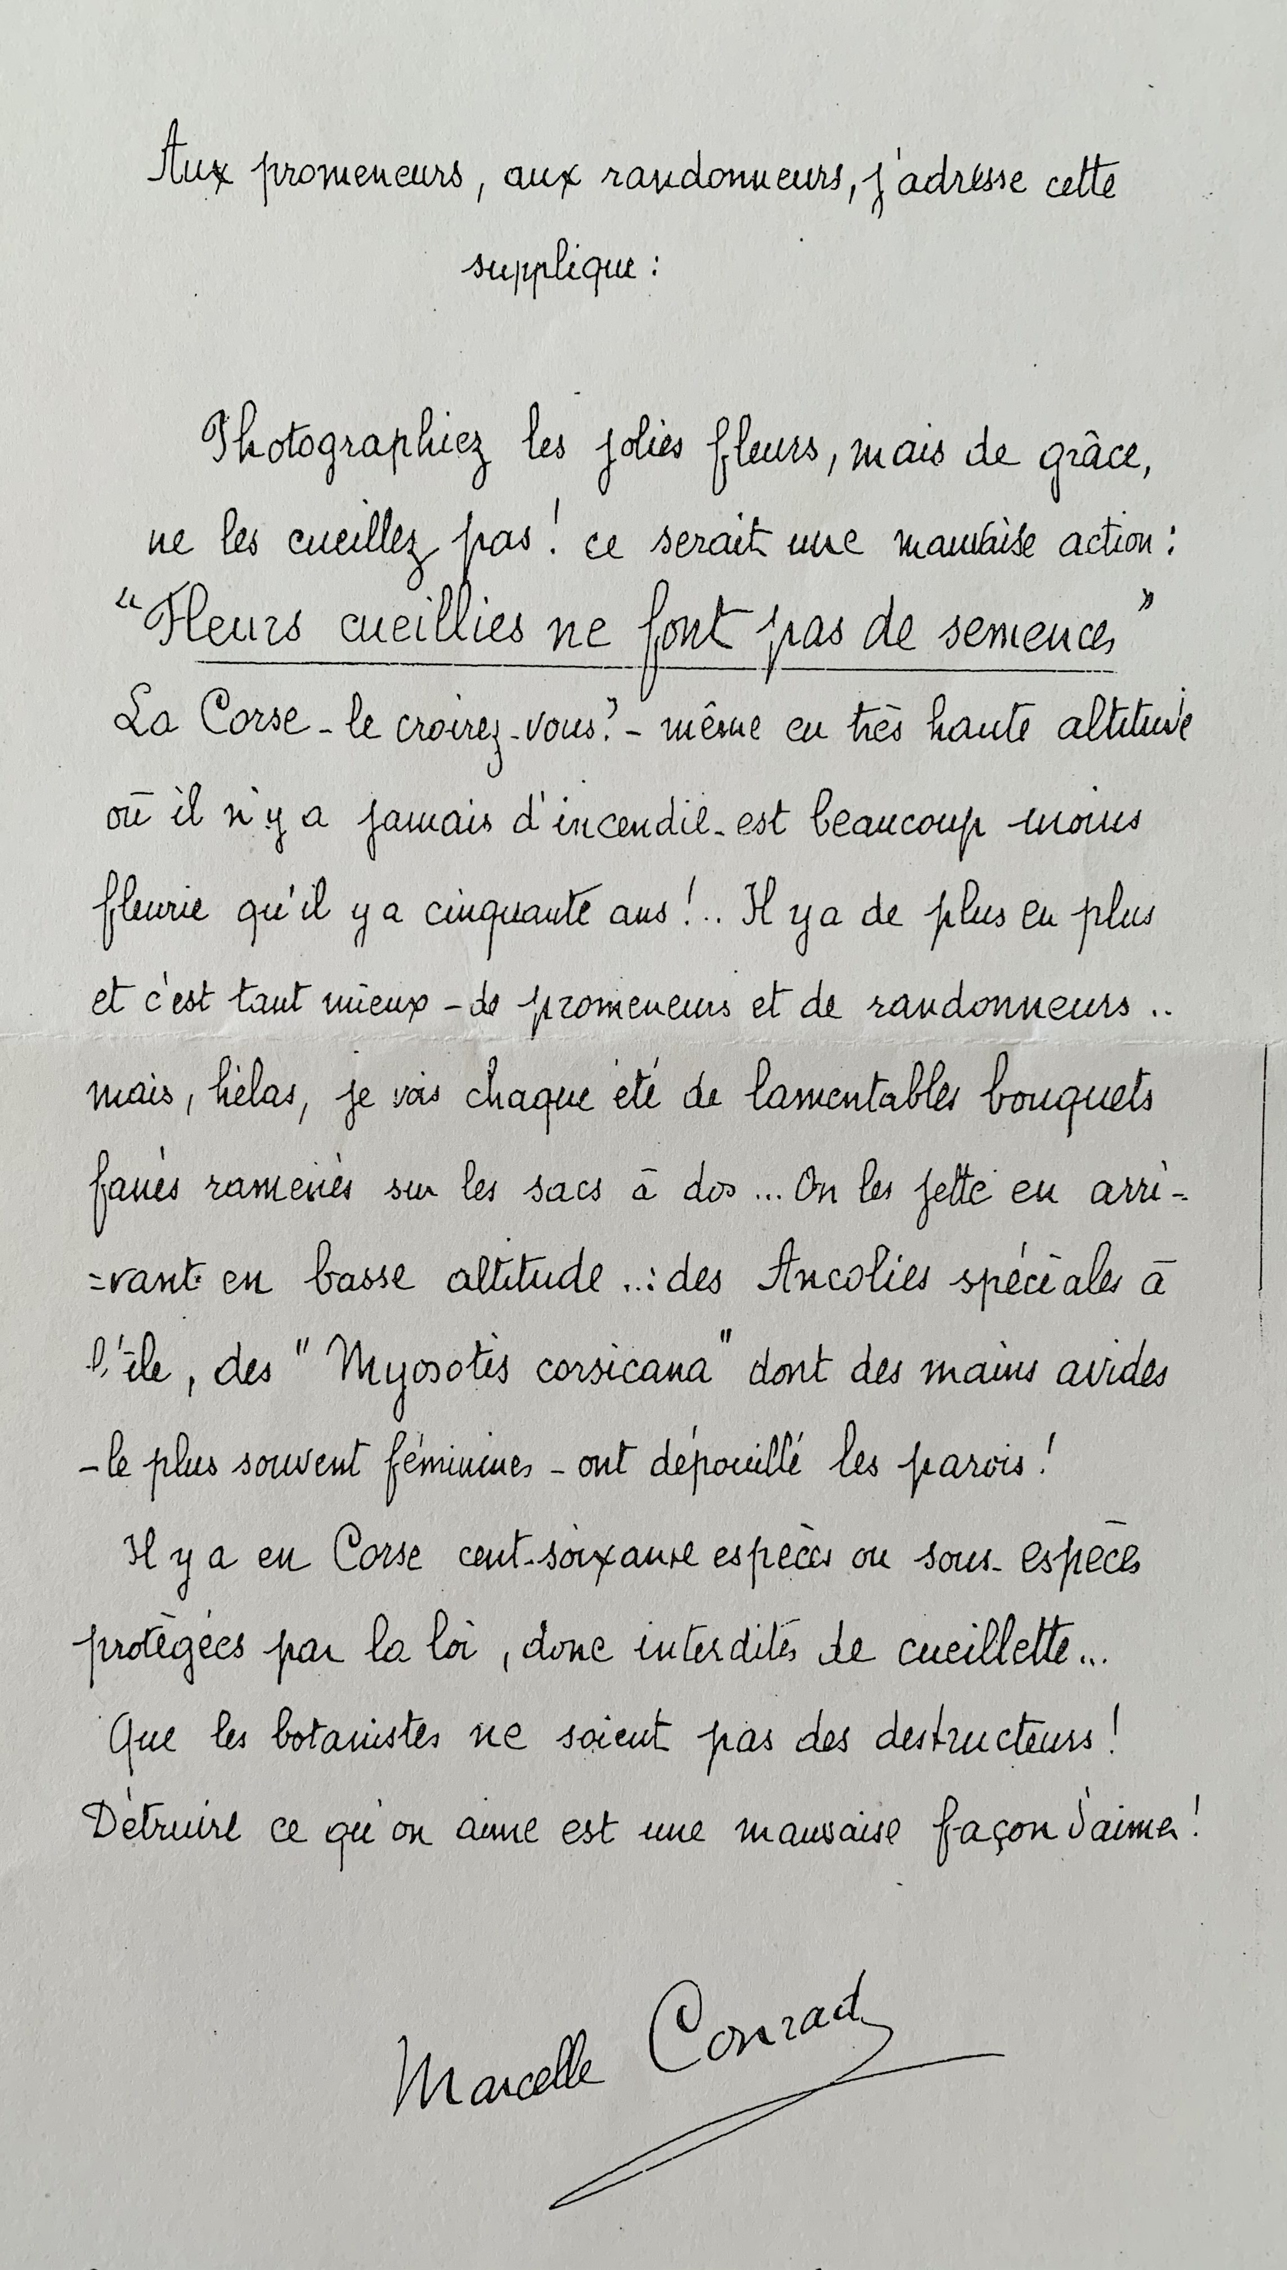
CUNTESTU :
Marcelle Conrad era una butanista corsa famosa.
Elle a dédié sa vie à découvrir et répertorier la flore endémique de l’île. Nous nous inspirons de cette lettre qu’elle a écrite aux randonneurs pour créer un herbier respectueux de la nature, rempli de dessins et de textes.
Notre herbier, l’Erbaghju Nustrale.

Slide 4
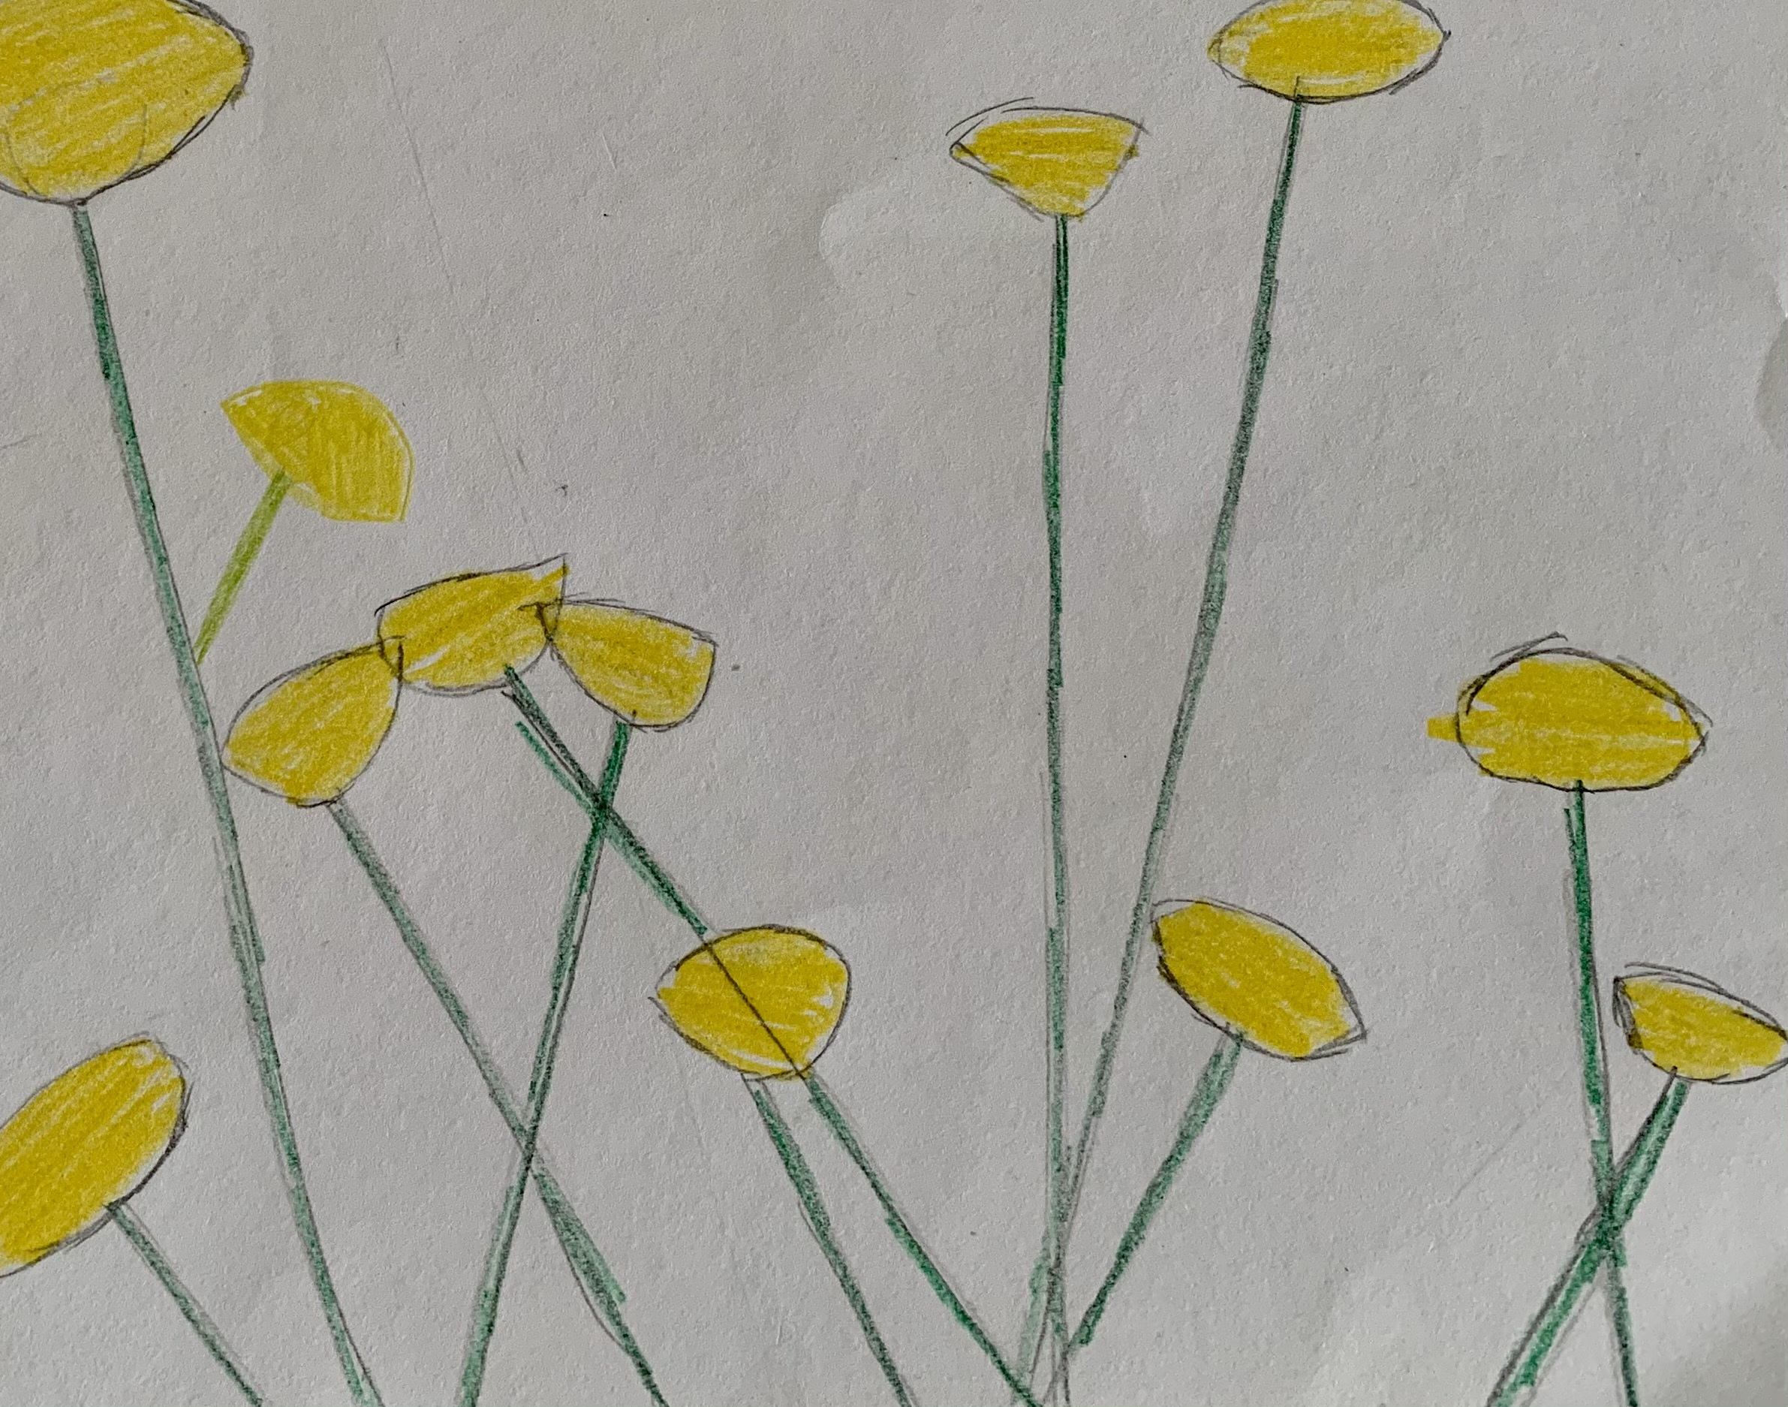
PRUJETTU : FA UN ERBAGHJU
Ce projet a pour but de nous faire découvrir différents milieux naturels corses.
Nous souhaitons apprendre à reconnaître les différents types de végétation,
à mieux connaître la flore locale afin de la valoriser et de la protéger.
A murza
(L’immortelle d’Italie)

Slide 5
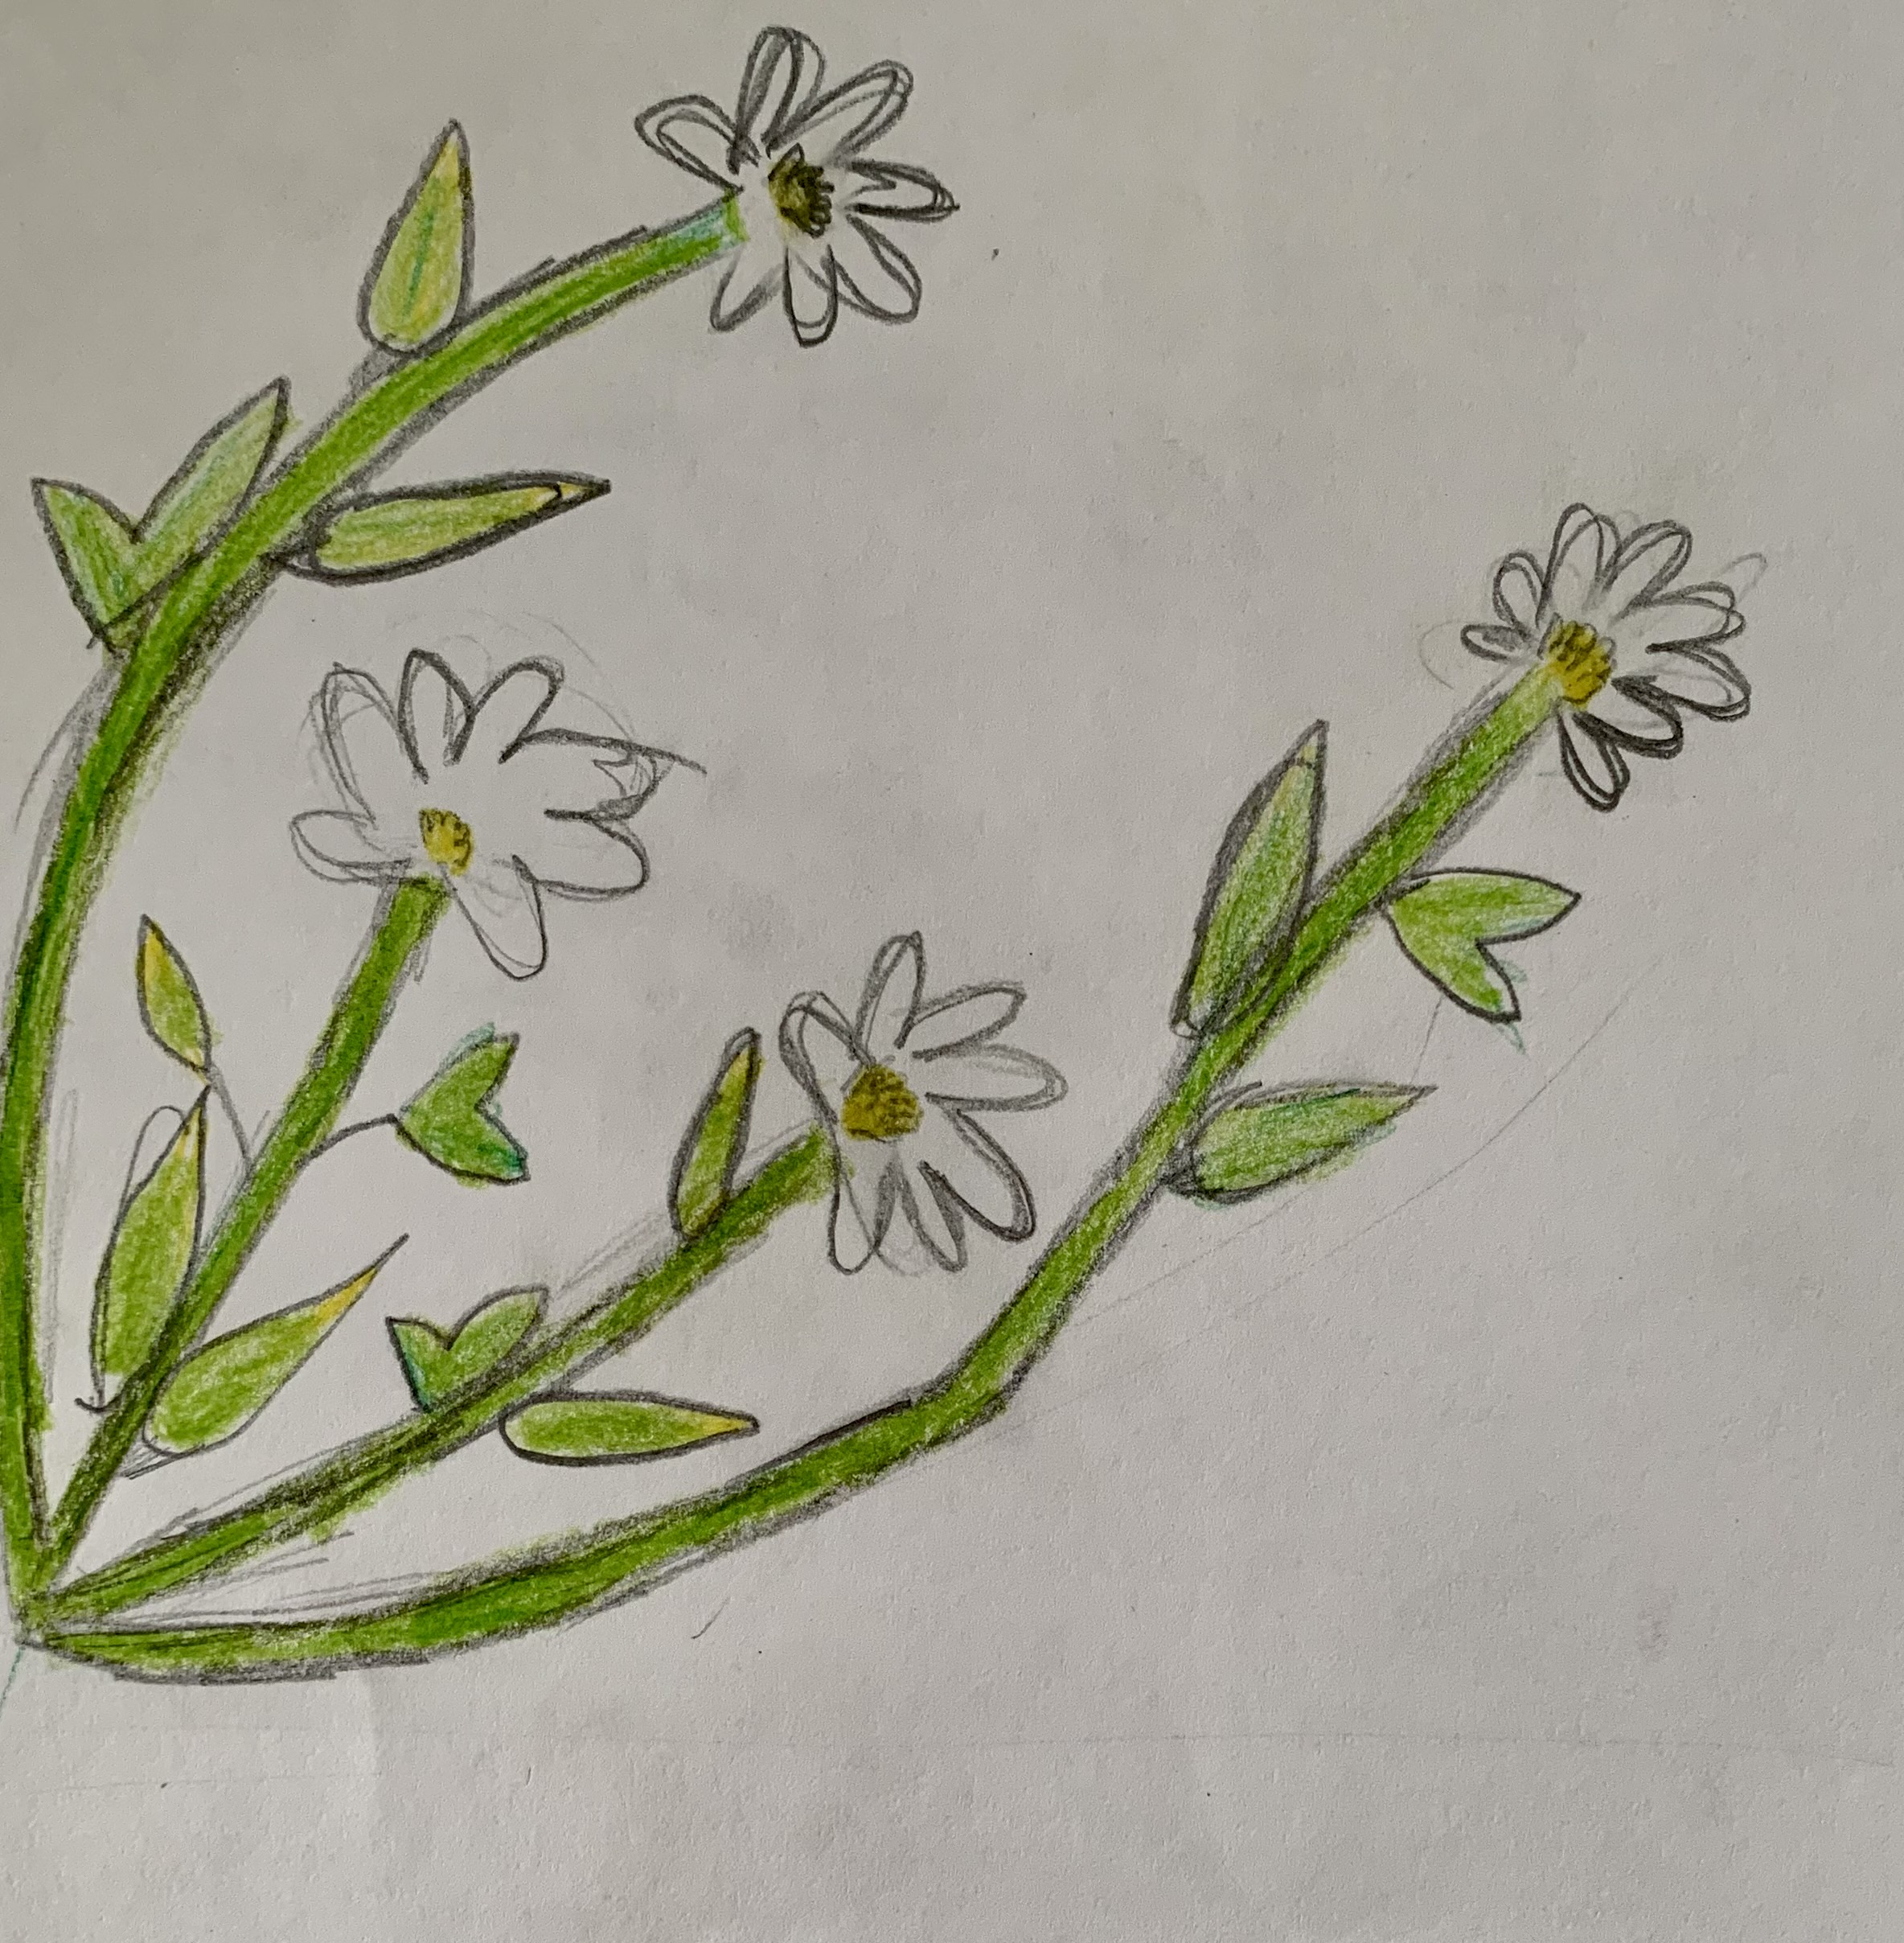
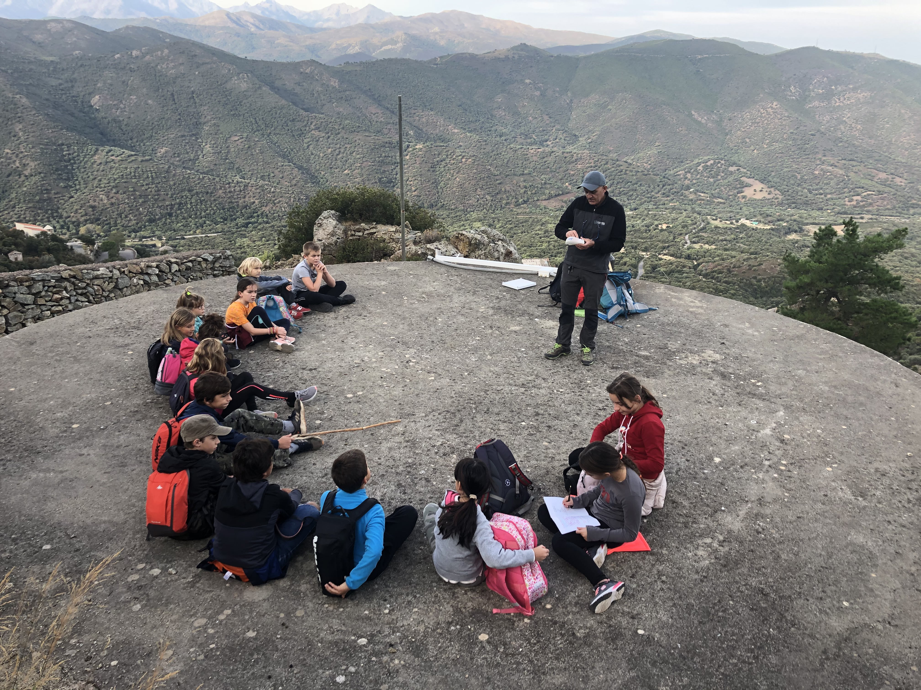
OGETTIVU 1 : scopre A MACHJA è I SO VEGETALI
Avemu fattu una spassighjata trà Lama è Urtaca. Avemu pigliatu ritratti di e piante è fattu disegni.
U muchju
(Le ciste de Montpellier)

Slide 6
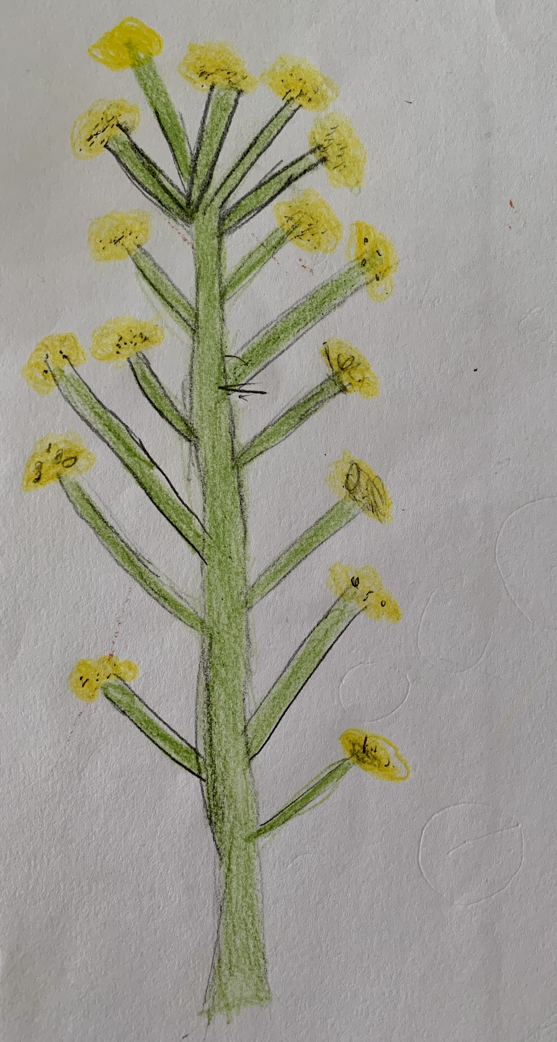
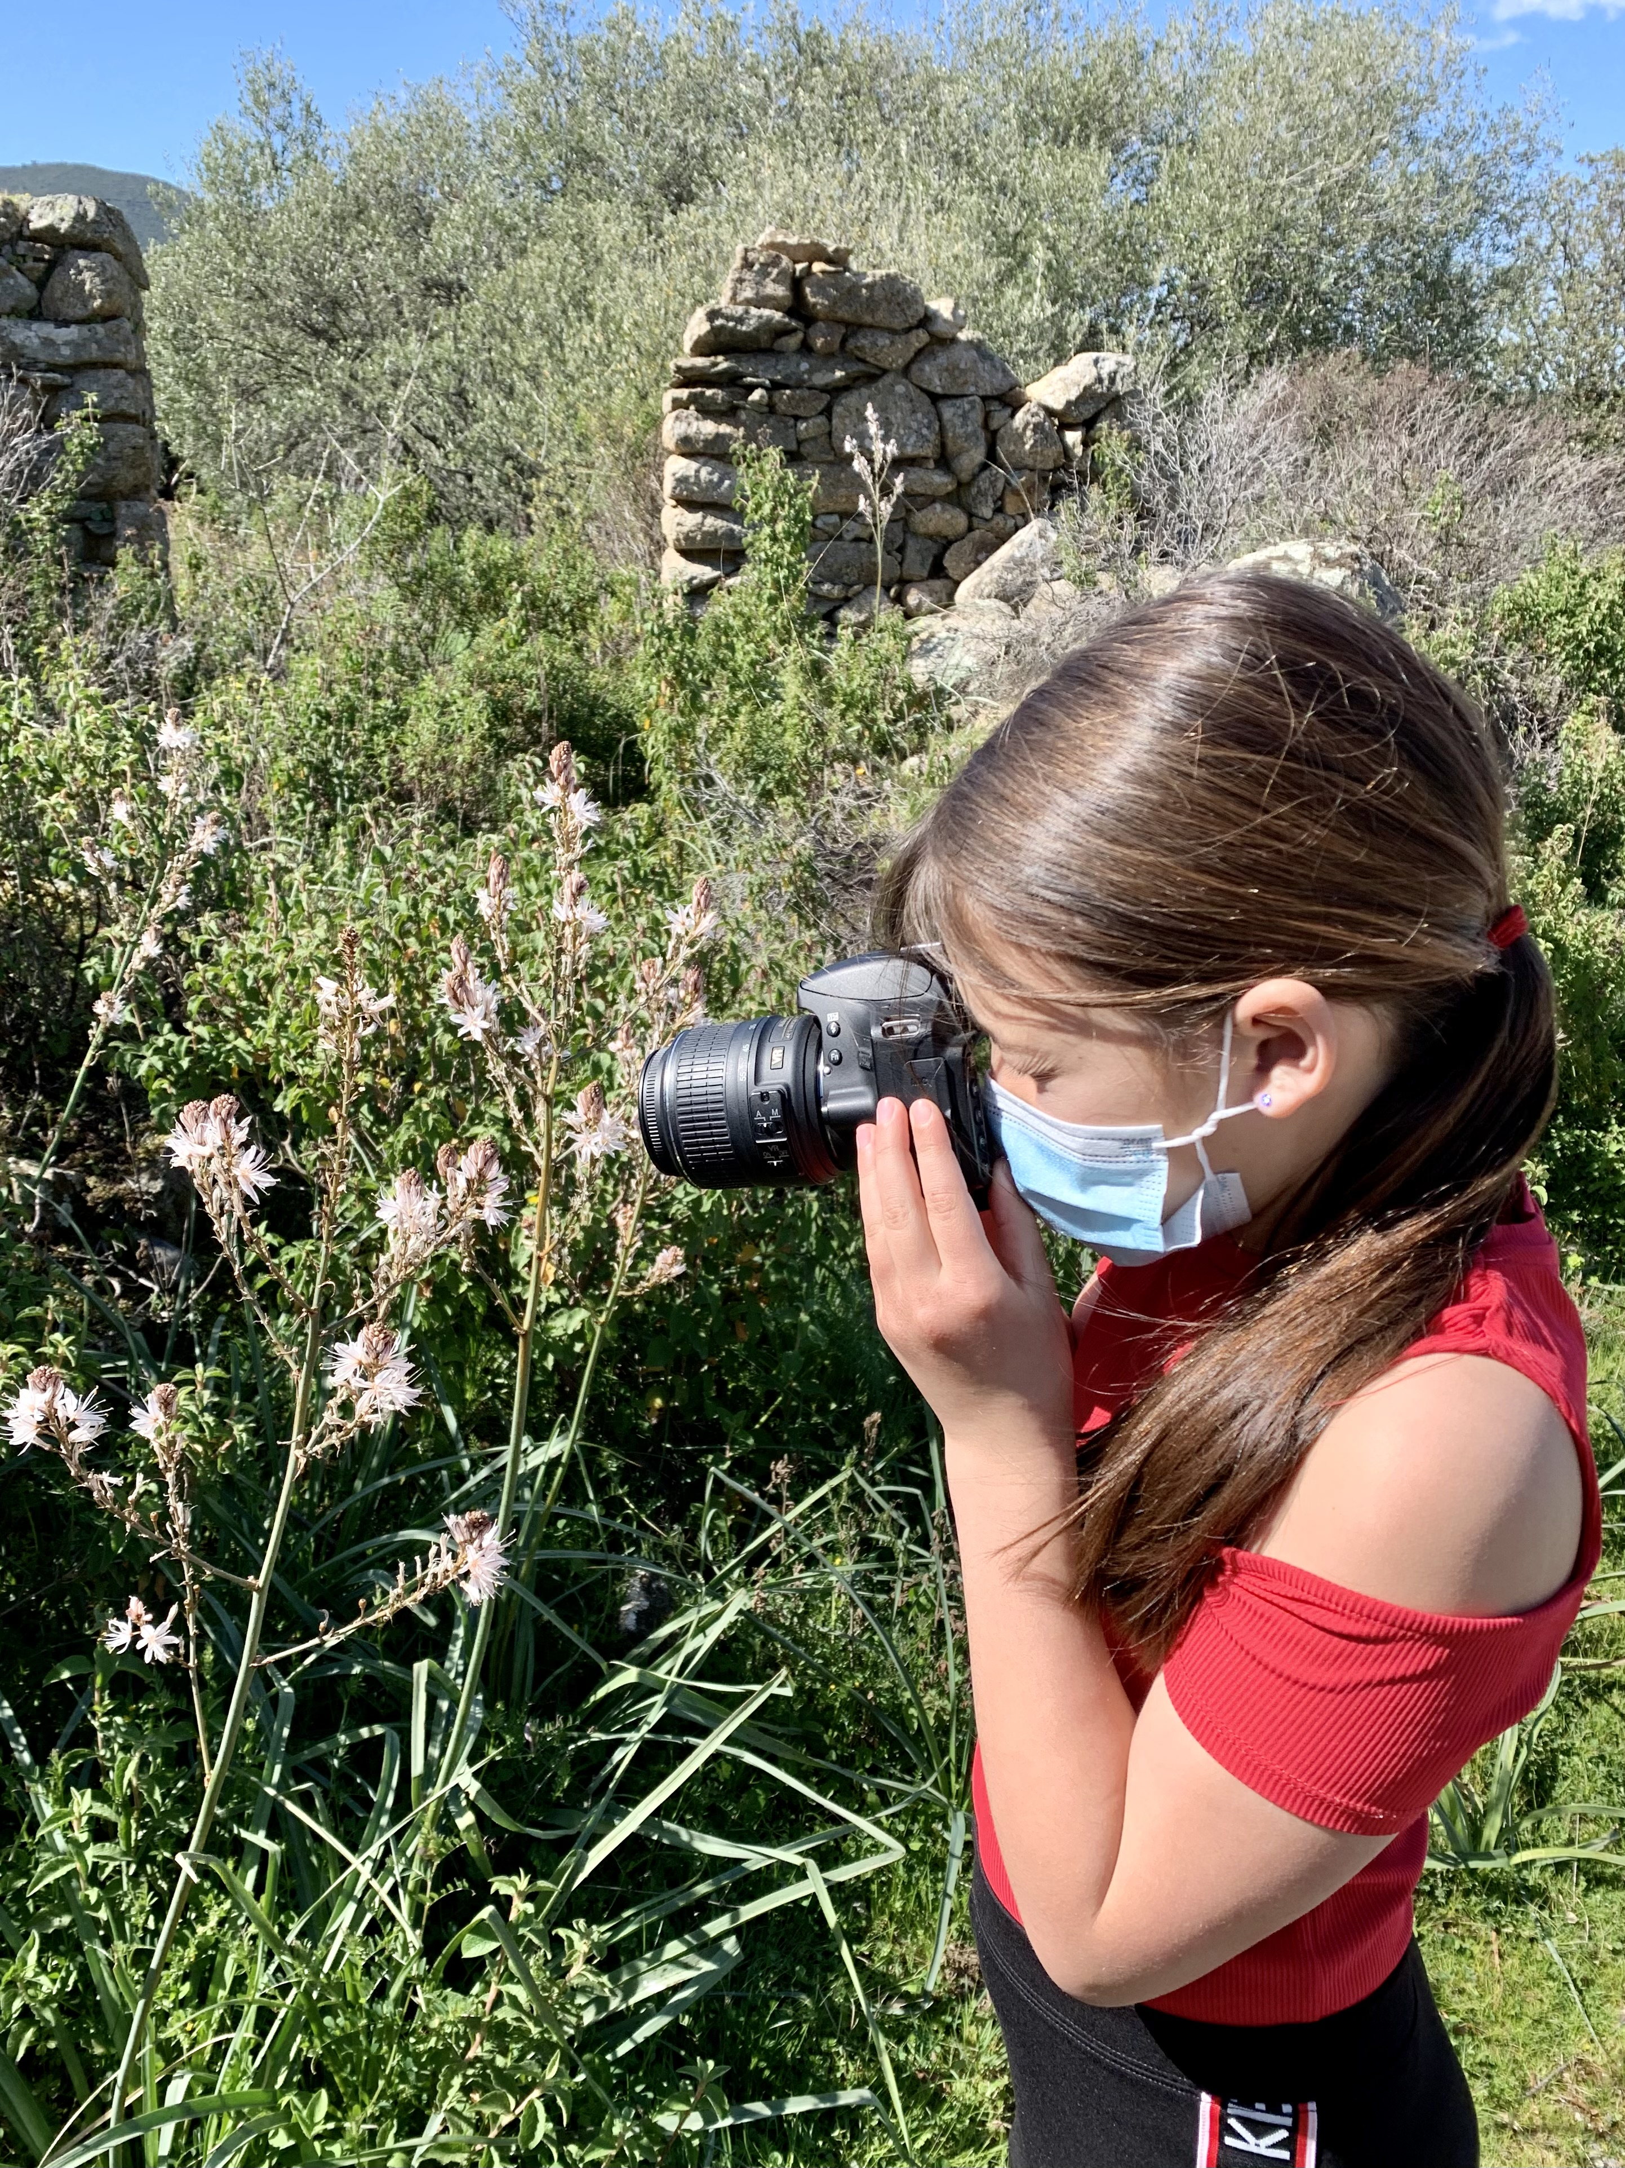
A ghjinestra corsa
(Le genêt corse)

Slide 7
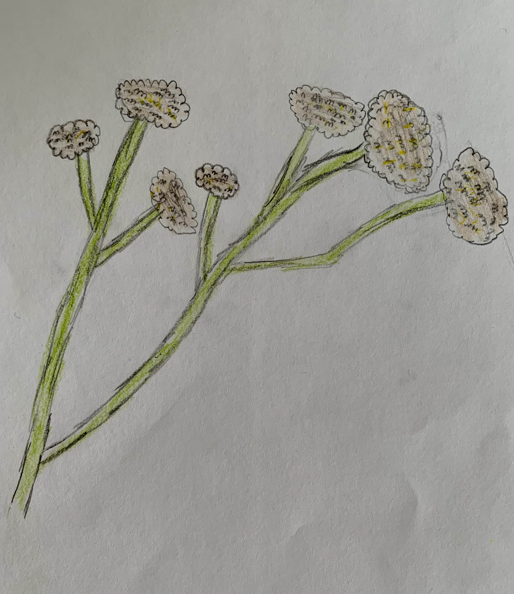
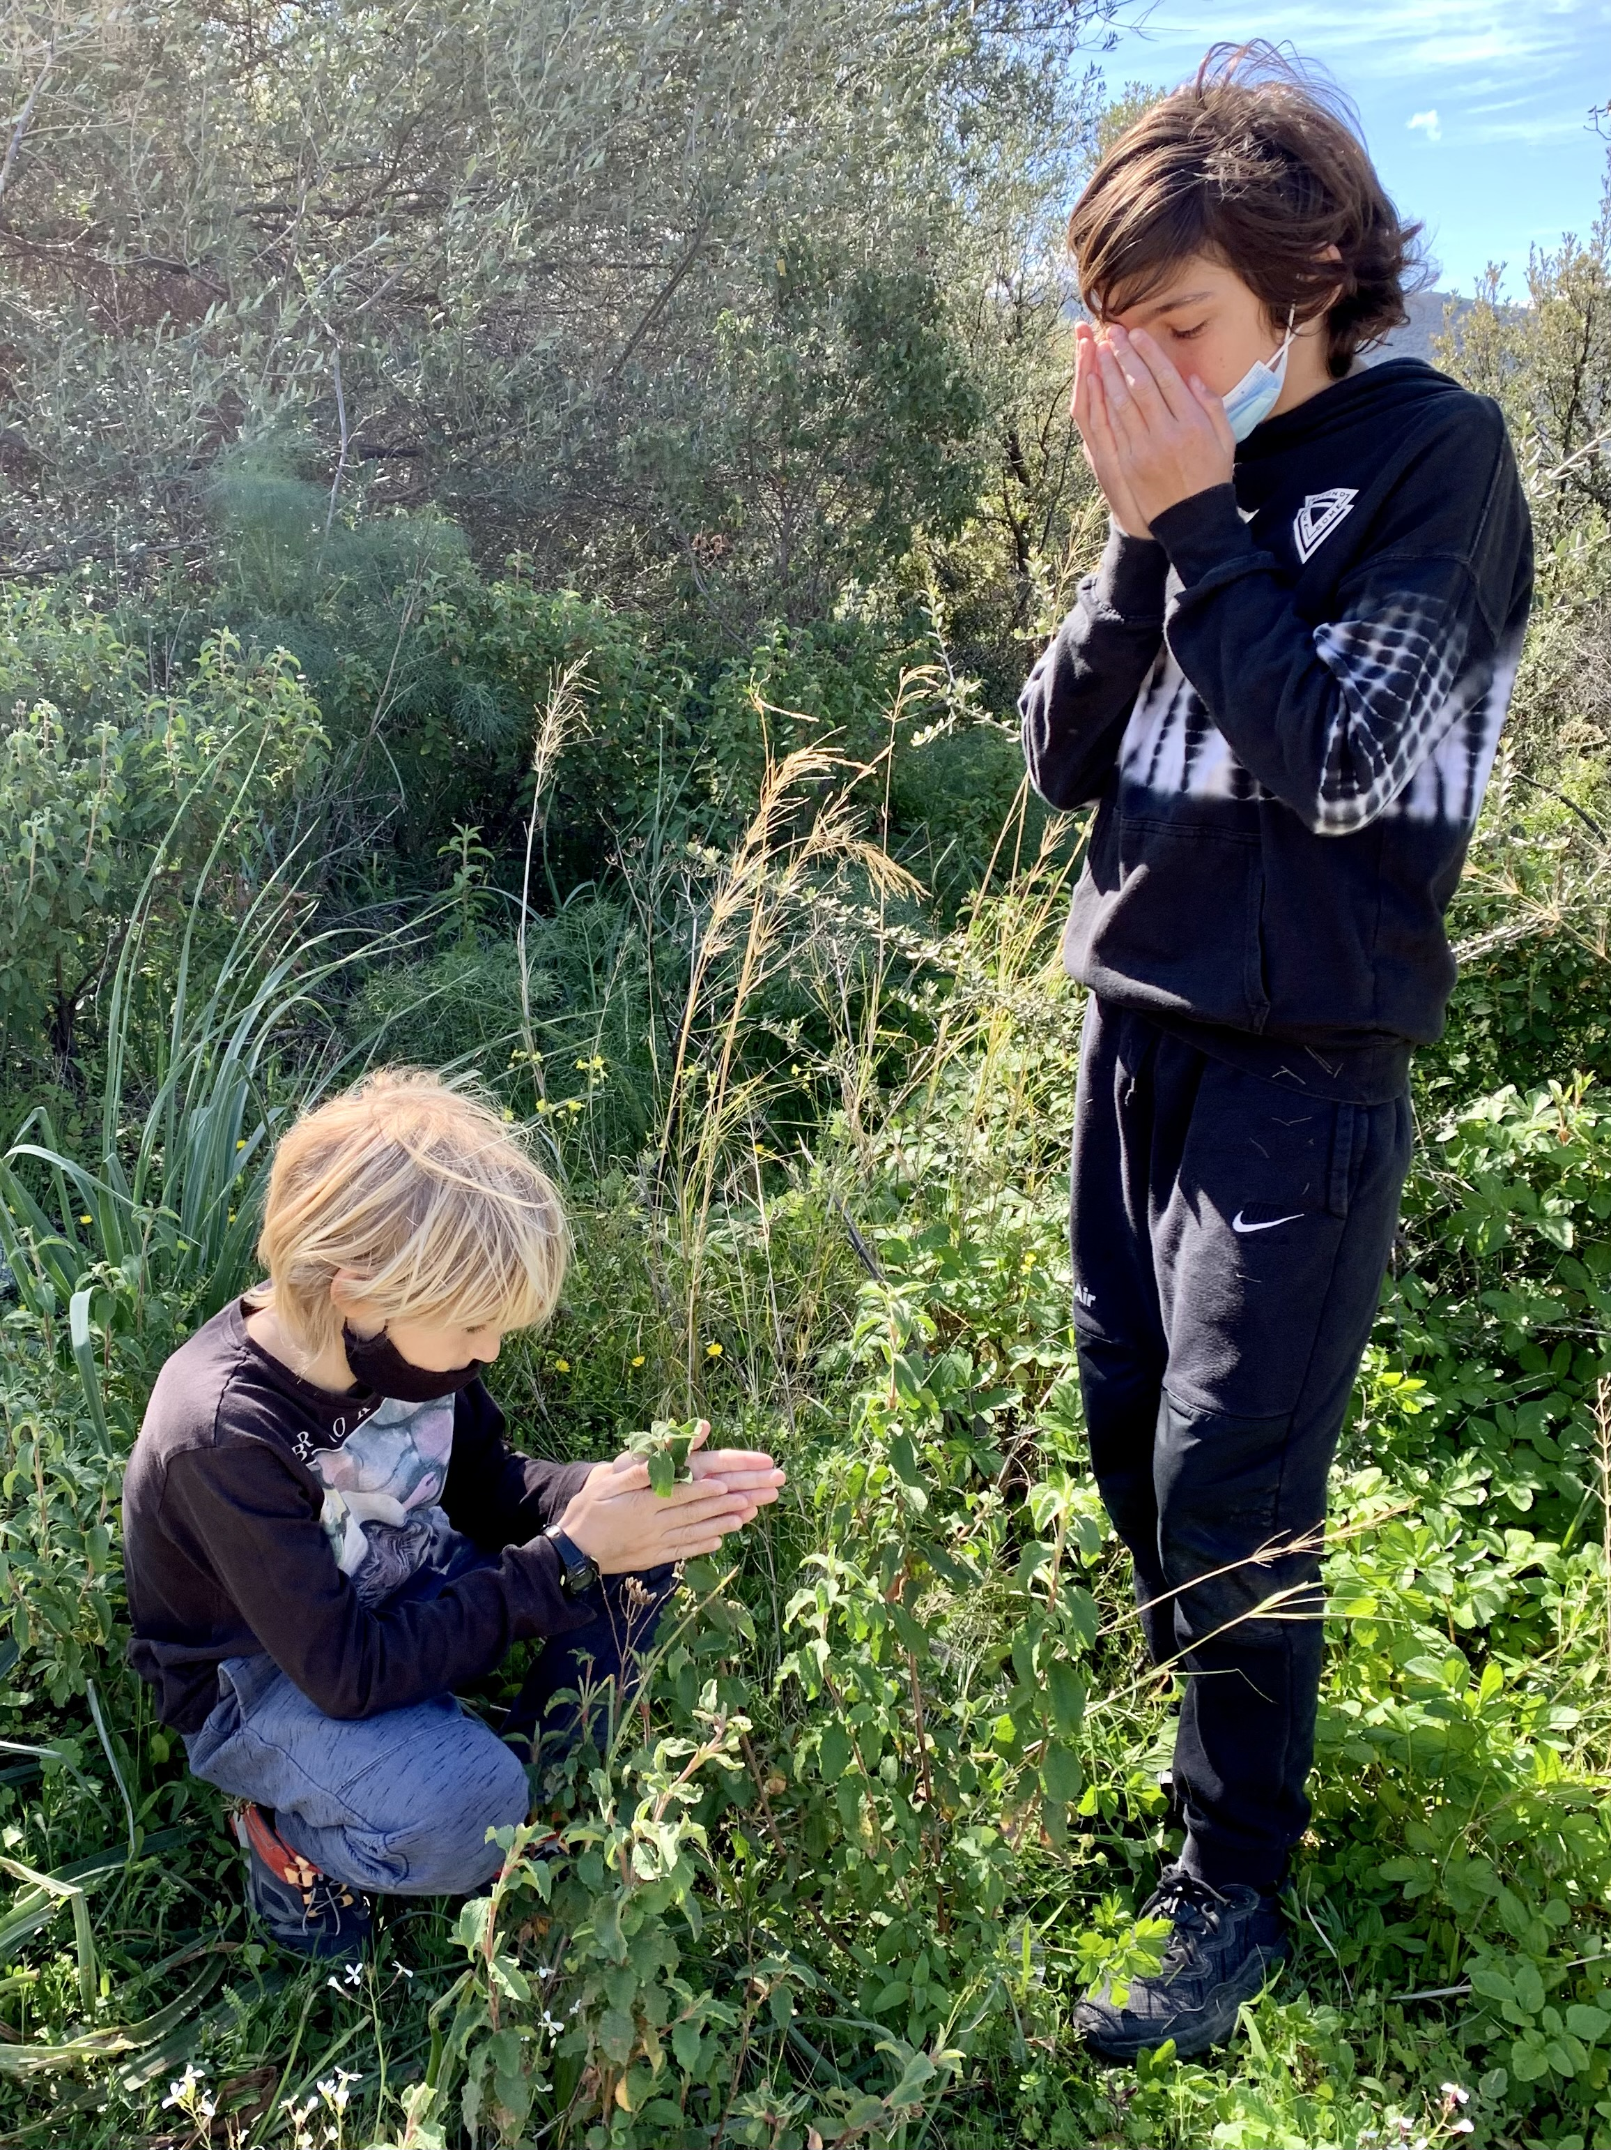
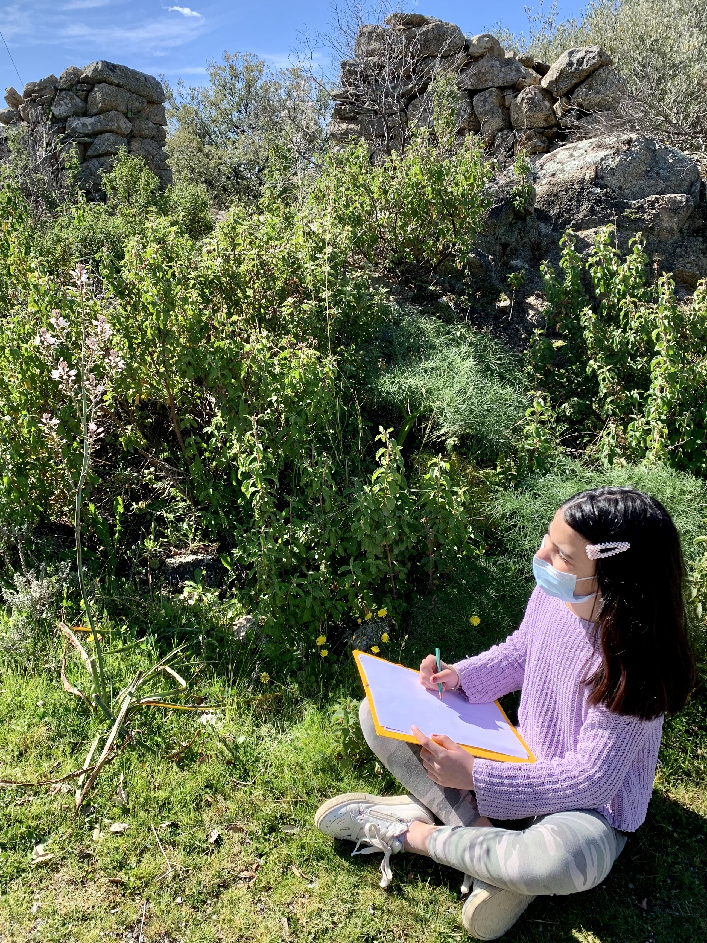
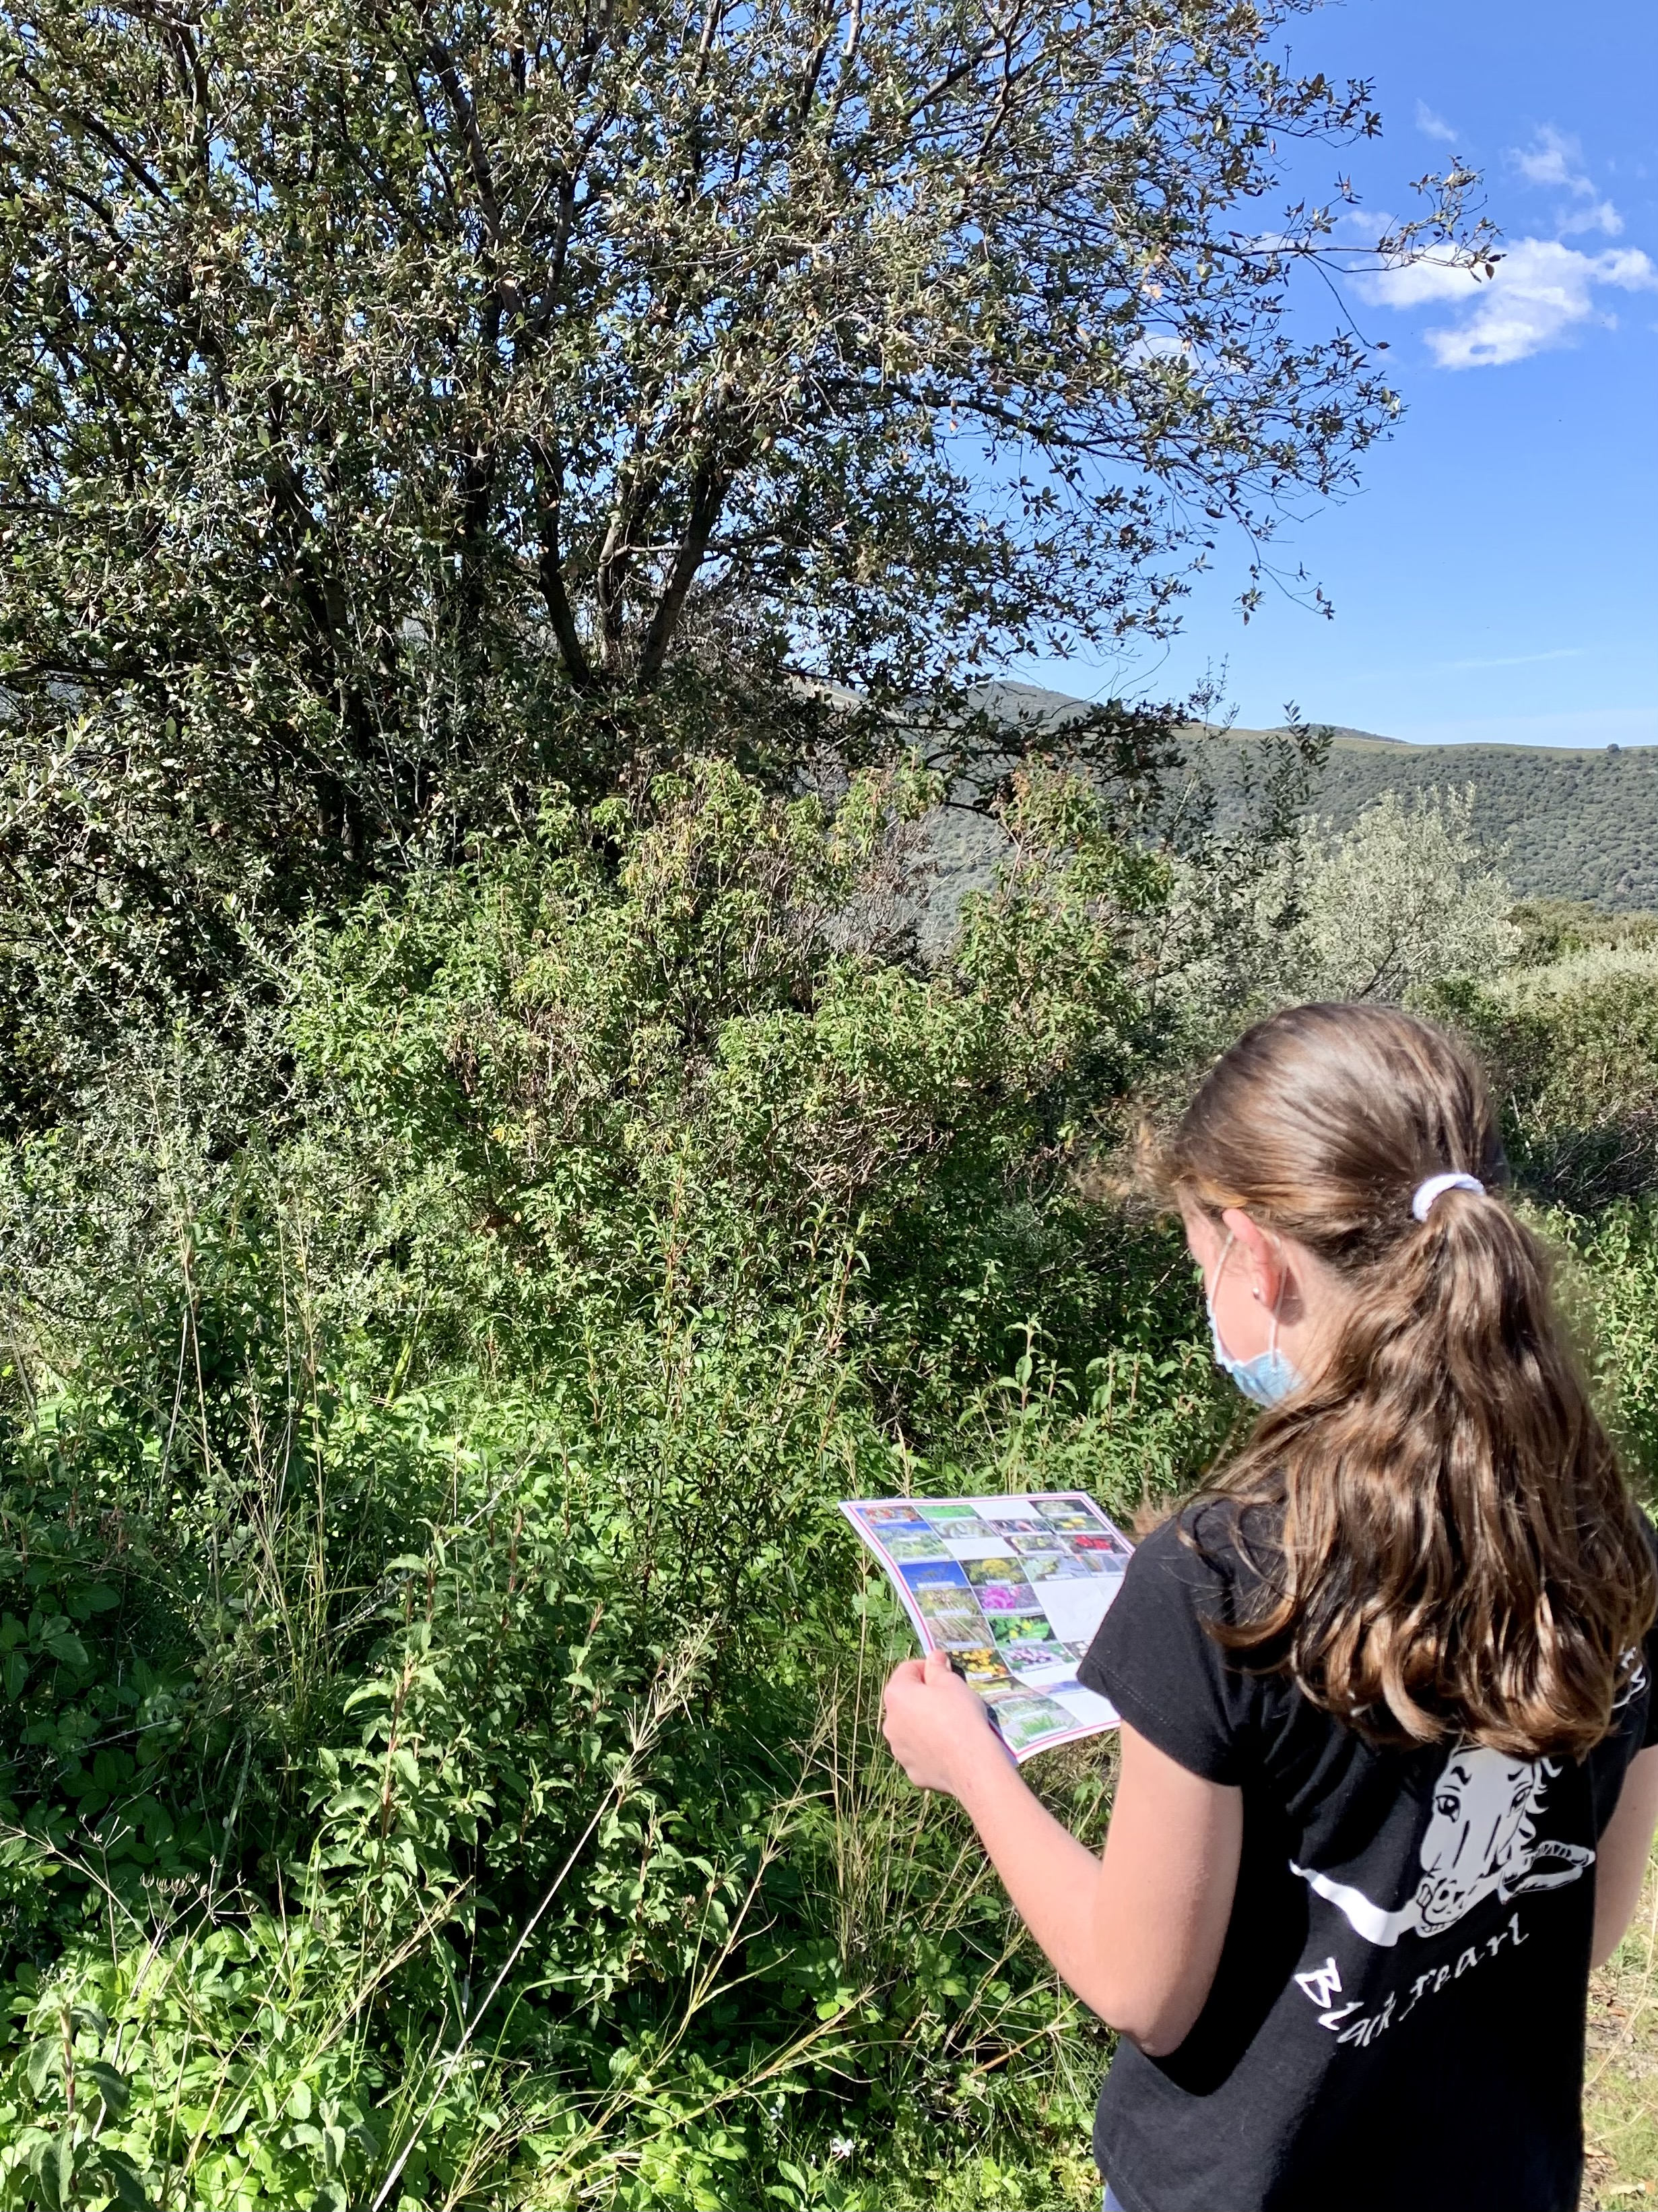
Scuperta cù i sensi : toccà, sente, osservà …
Erba santa
(Achillée du Portugal)

Slide 8
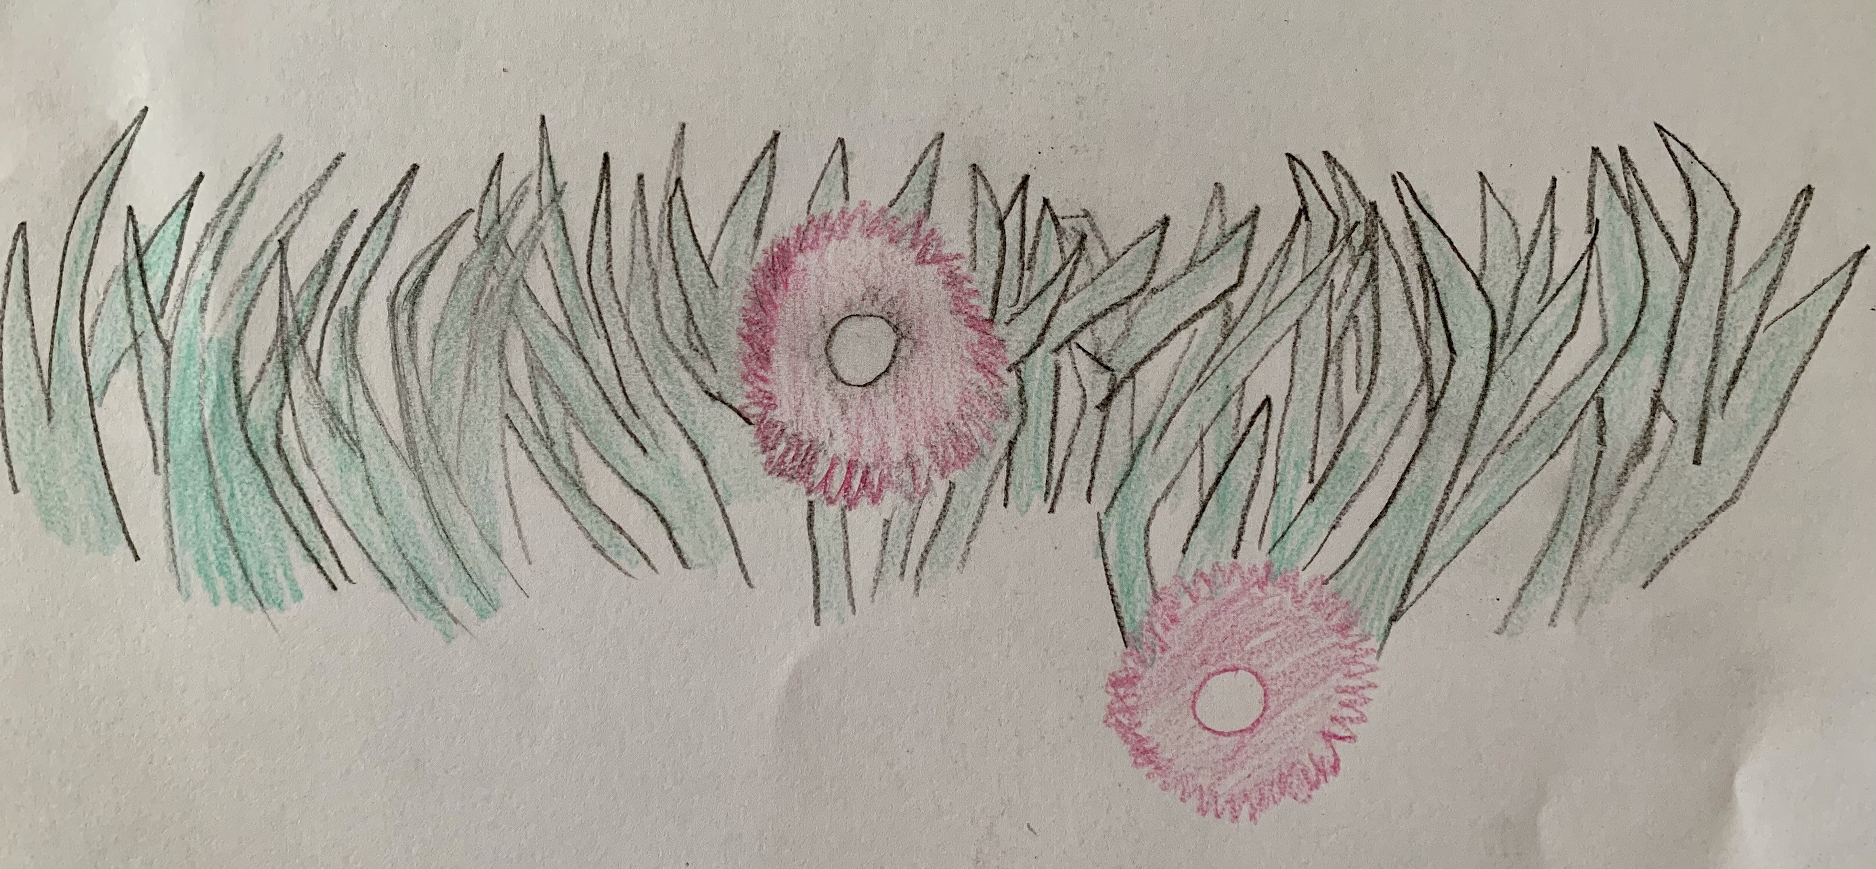
OGETTIVU 2 : scopre u liturale è i so vegetali
Cù François Xavier Montecattini, avemu scupertu A punta di Spanu. Ghjè un locu preservatu da u Cunservatoriu di u liturale.
Avemu amparatu à fà a sfarenza trà e piante endemiche è e piante invasive.
Ranfie di strega
(Griffes de sorcière)

Slide 9
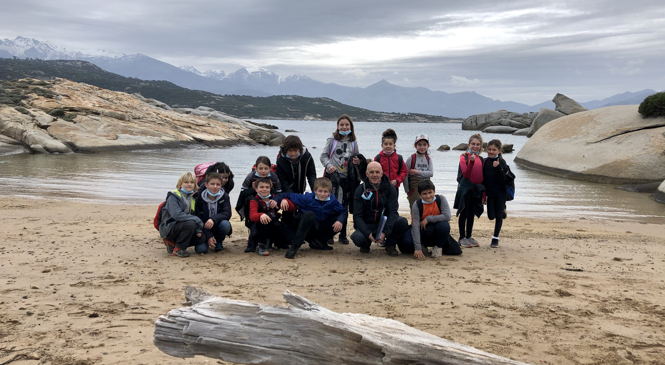
Spassighjata in Spanu

Slide 10
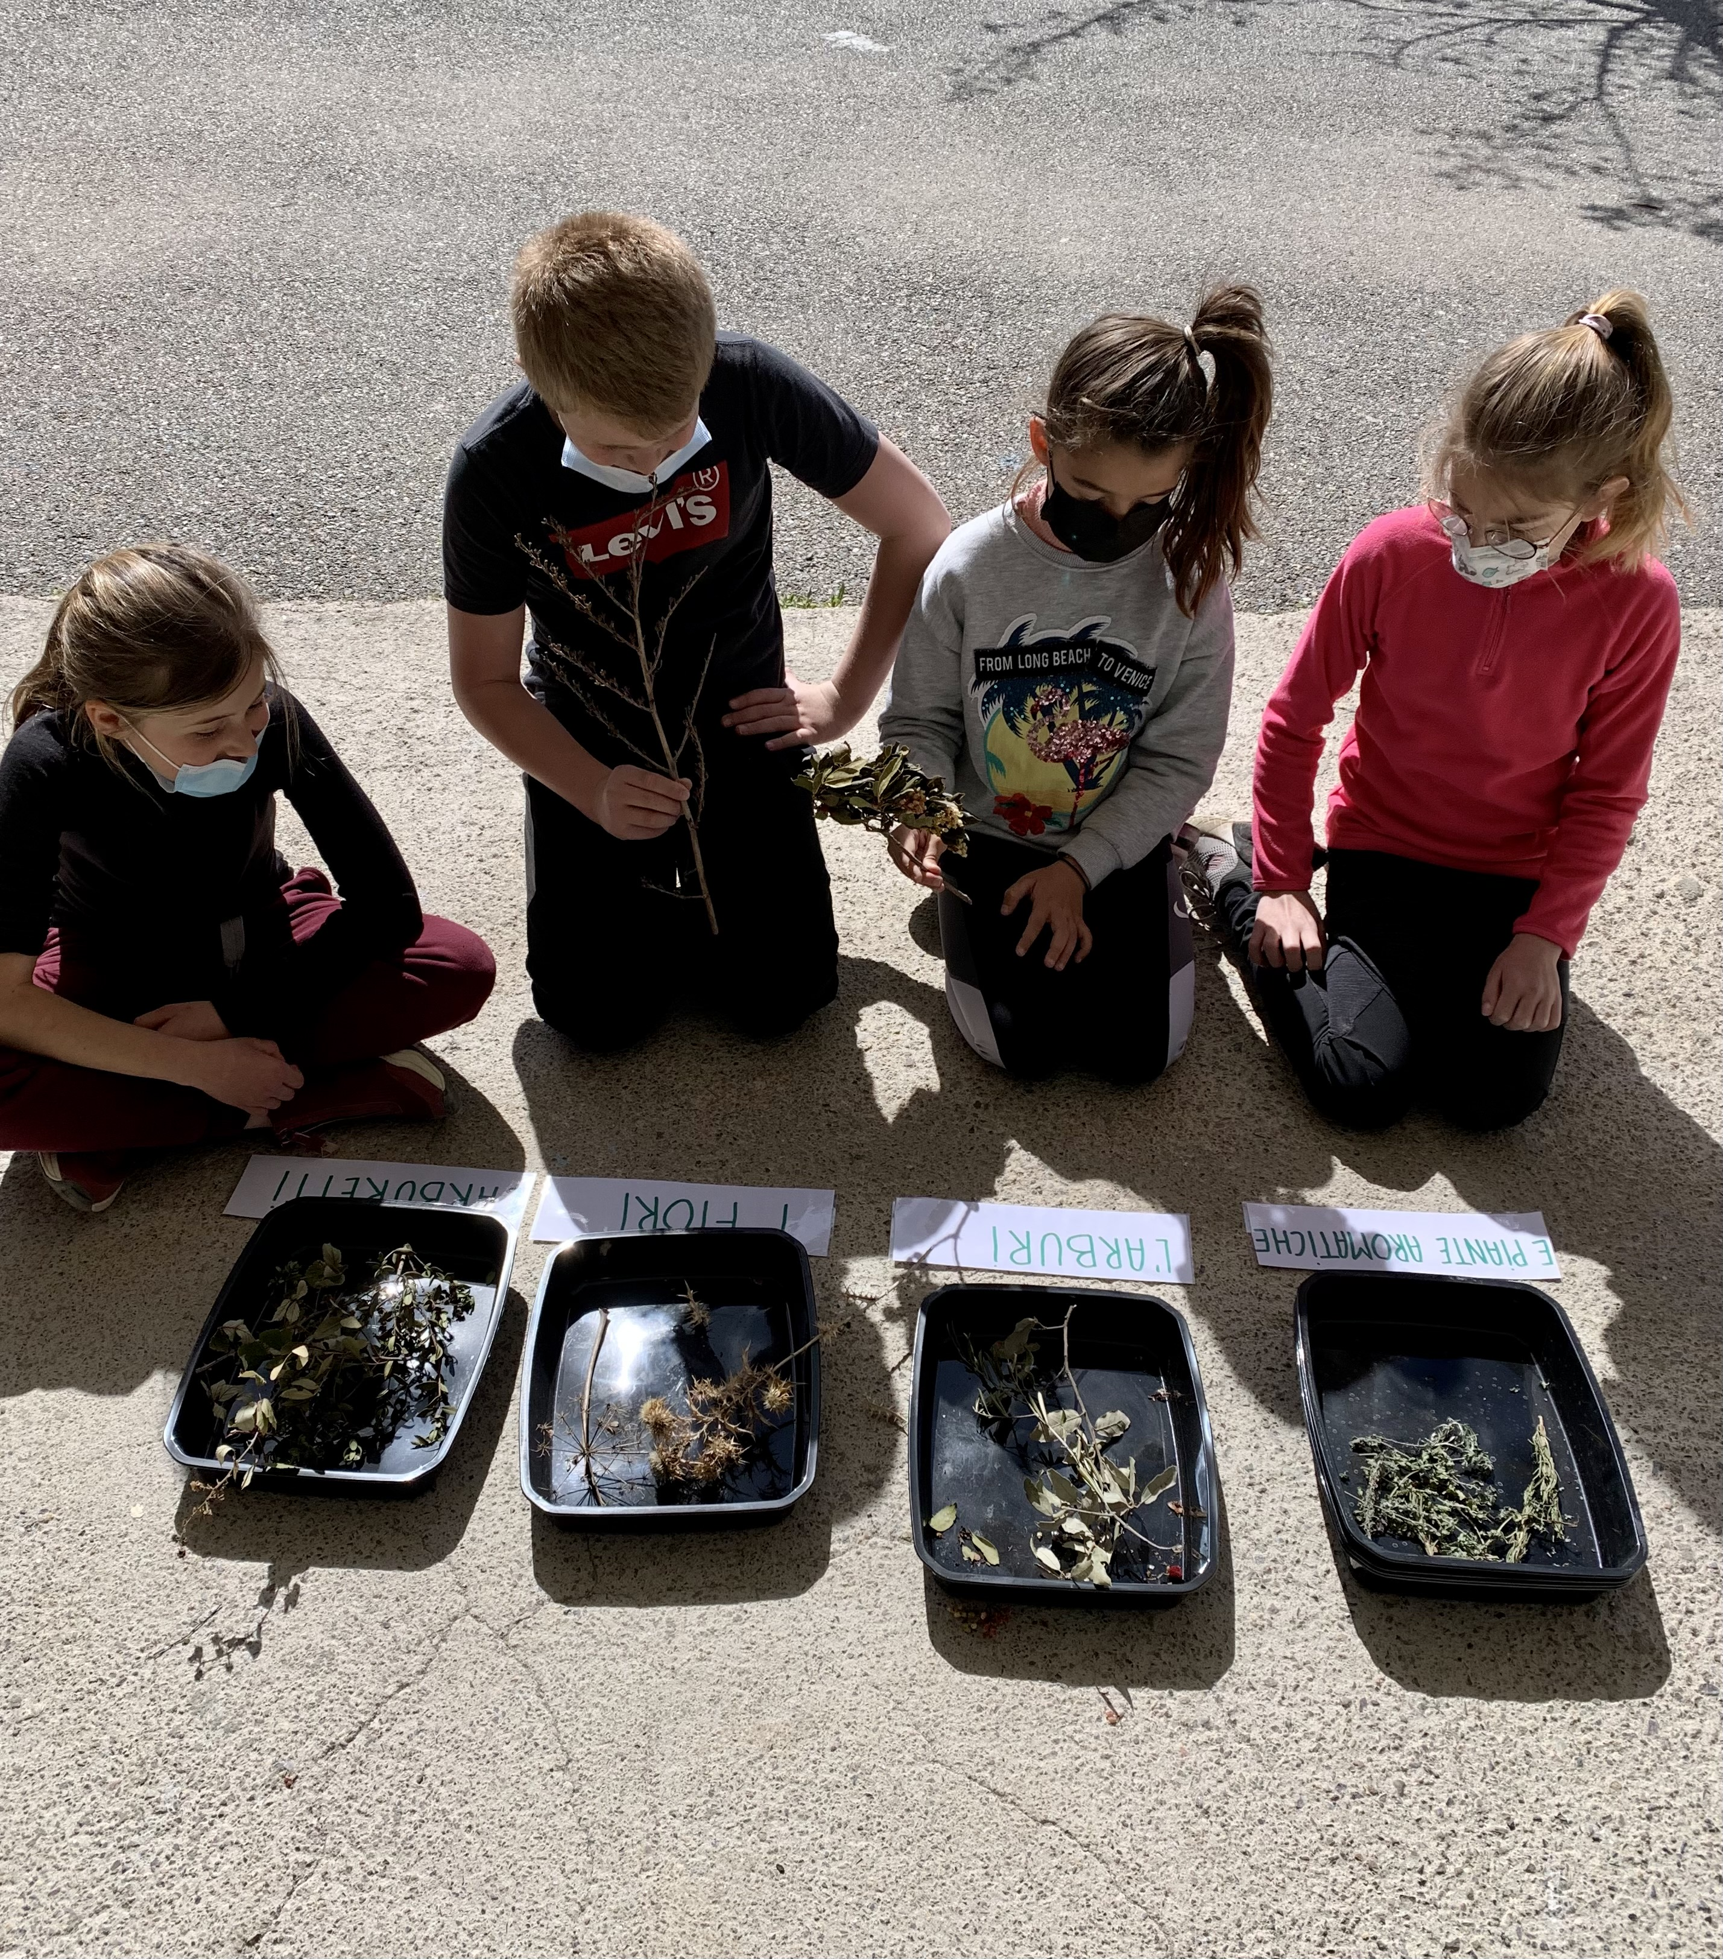
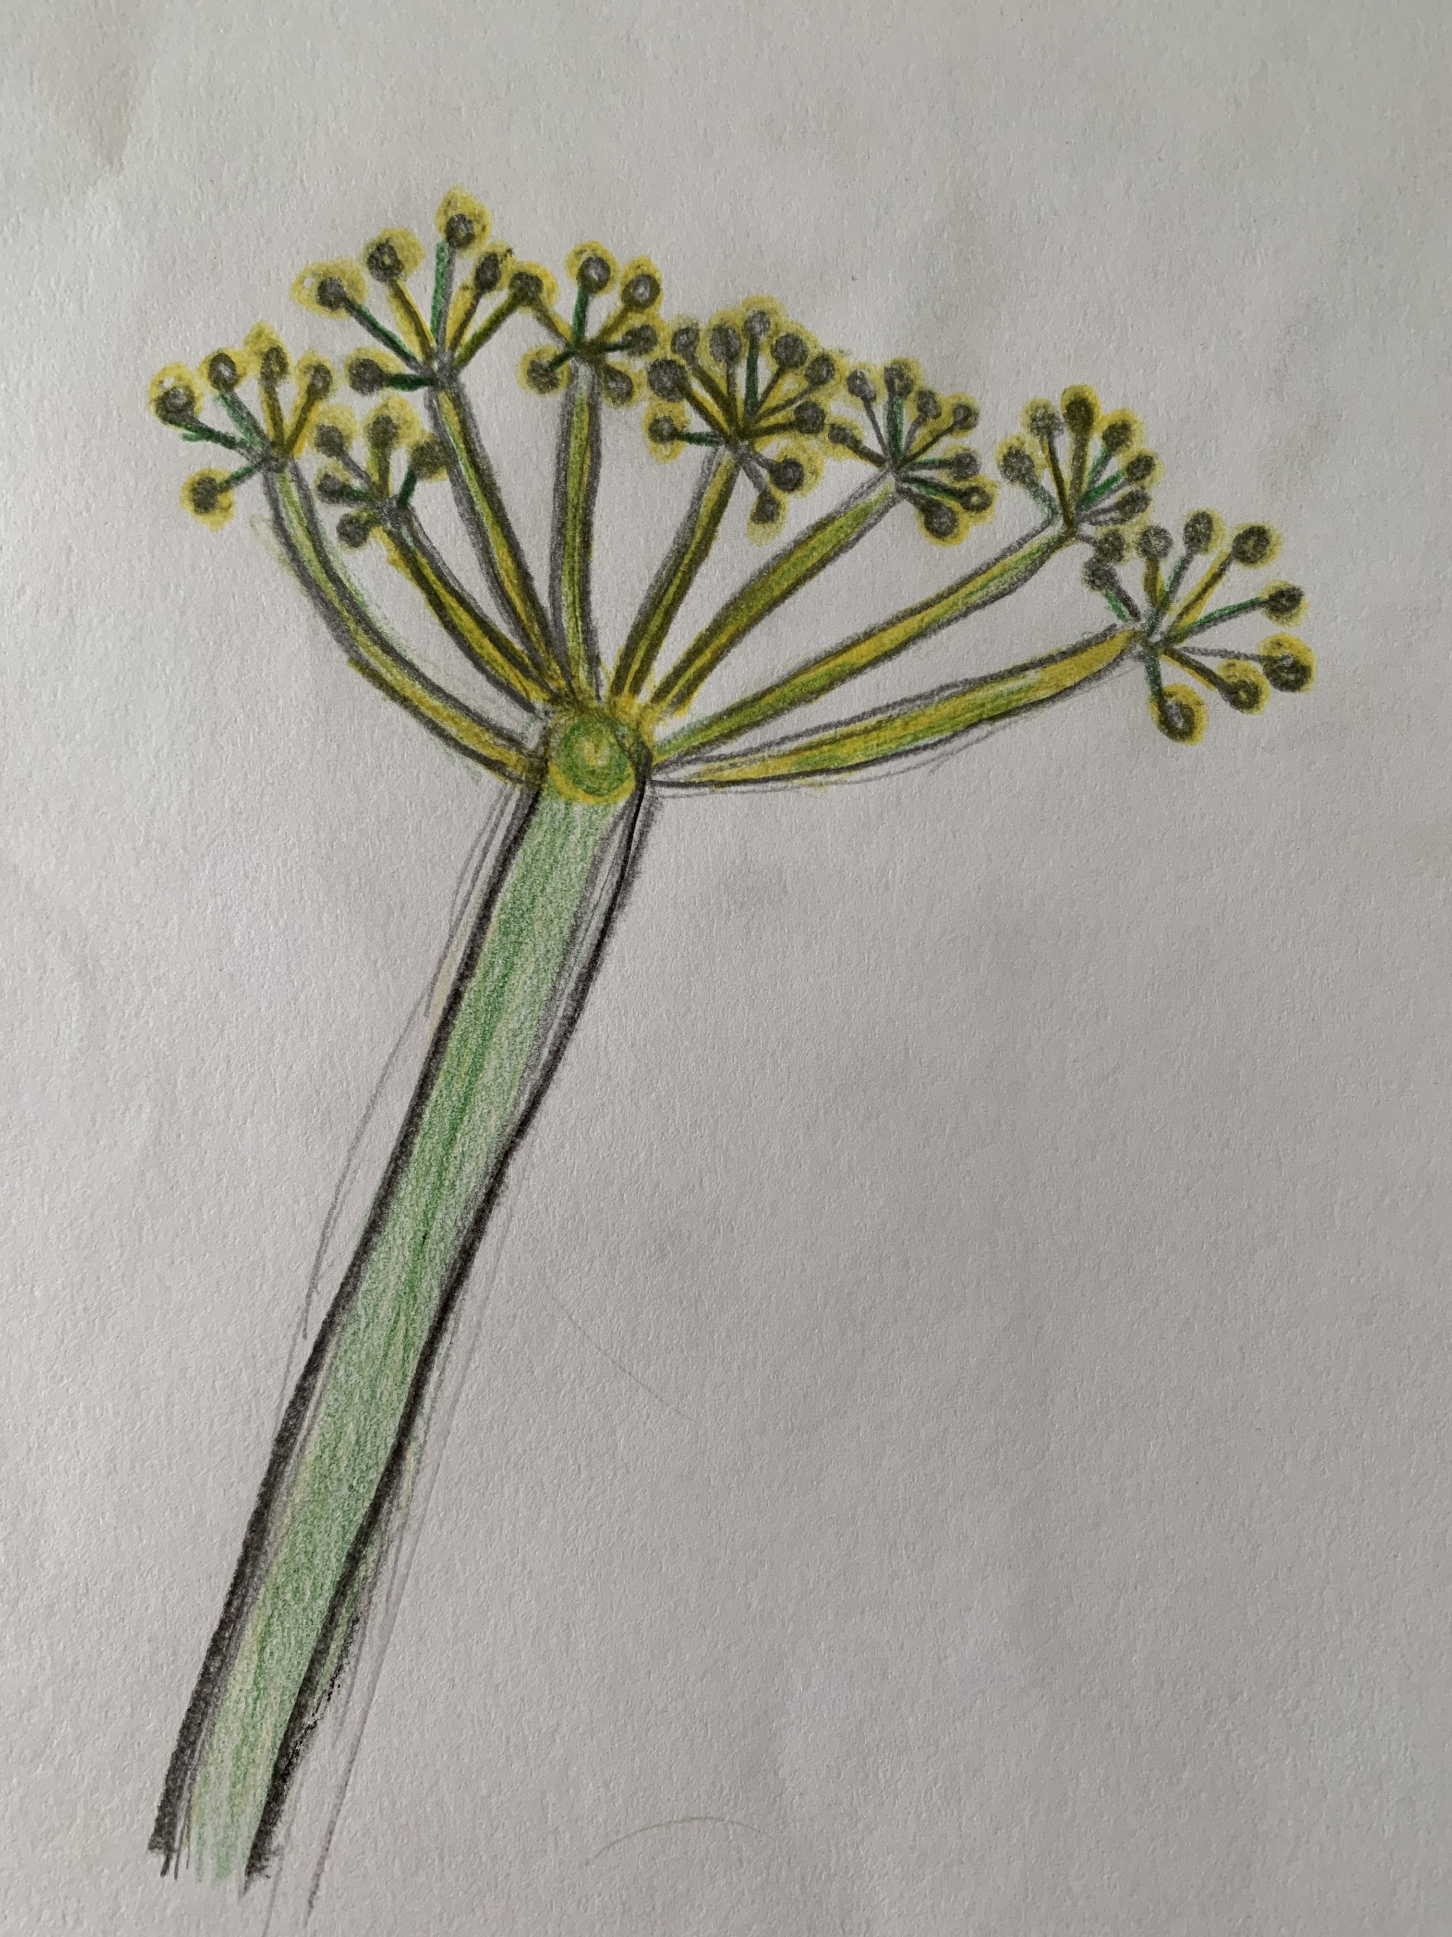
Vultendu in scola …
Avemu classificatu e piante
Avemu fattu ricerche nantu à i vegetali osservati indè a natura
Avemu principiatu u nostru travagliu d’erbaghju
U finochju
(Le fenouil)

Slide 11
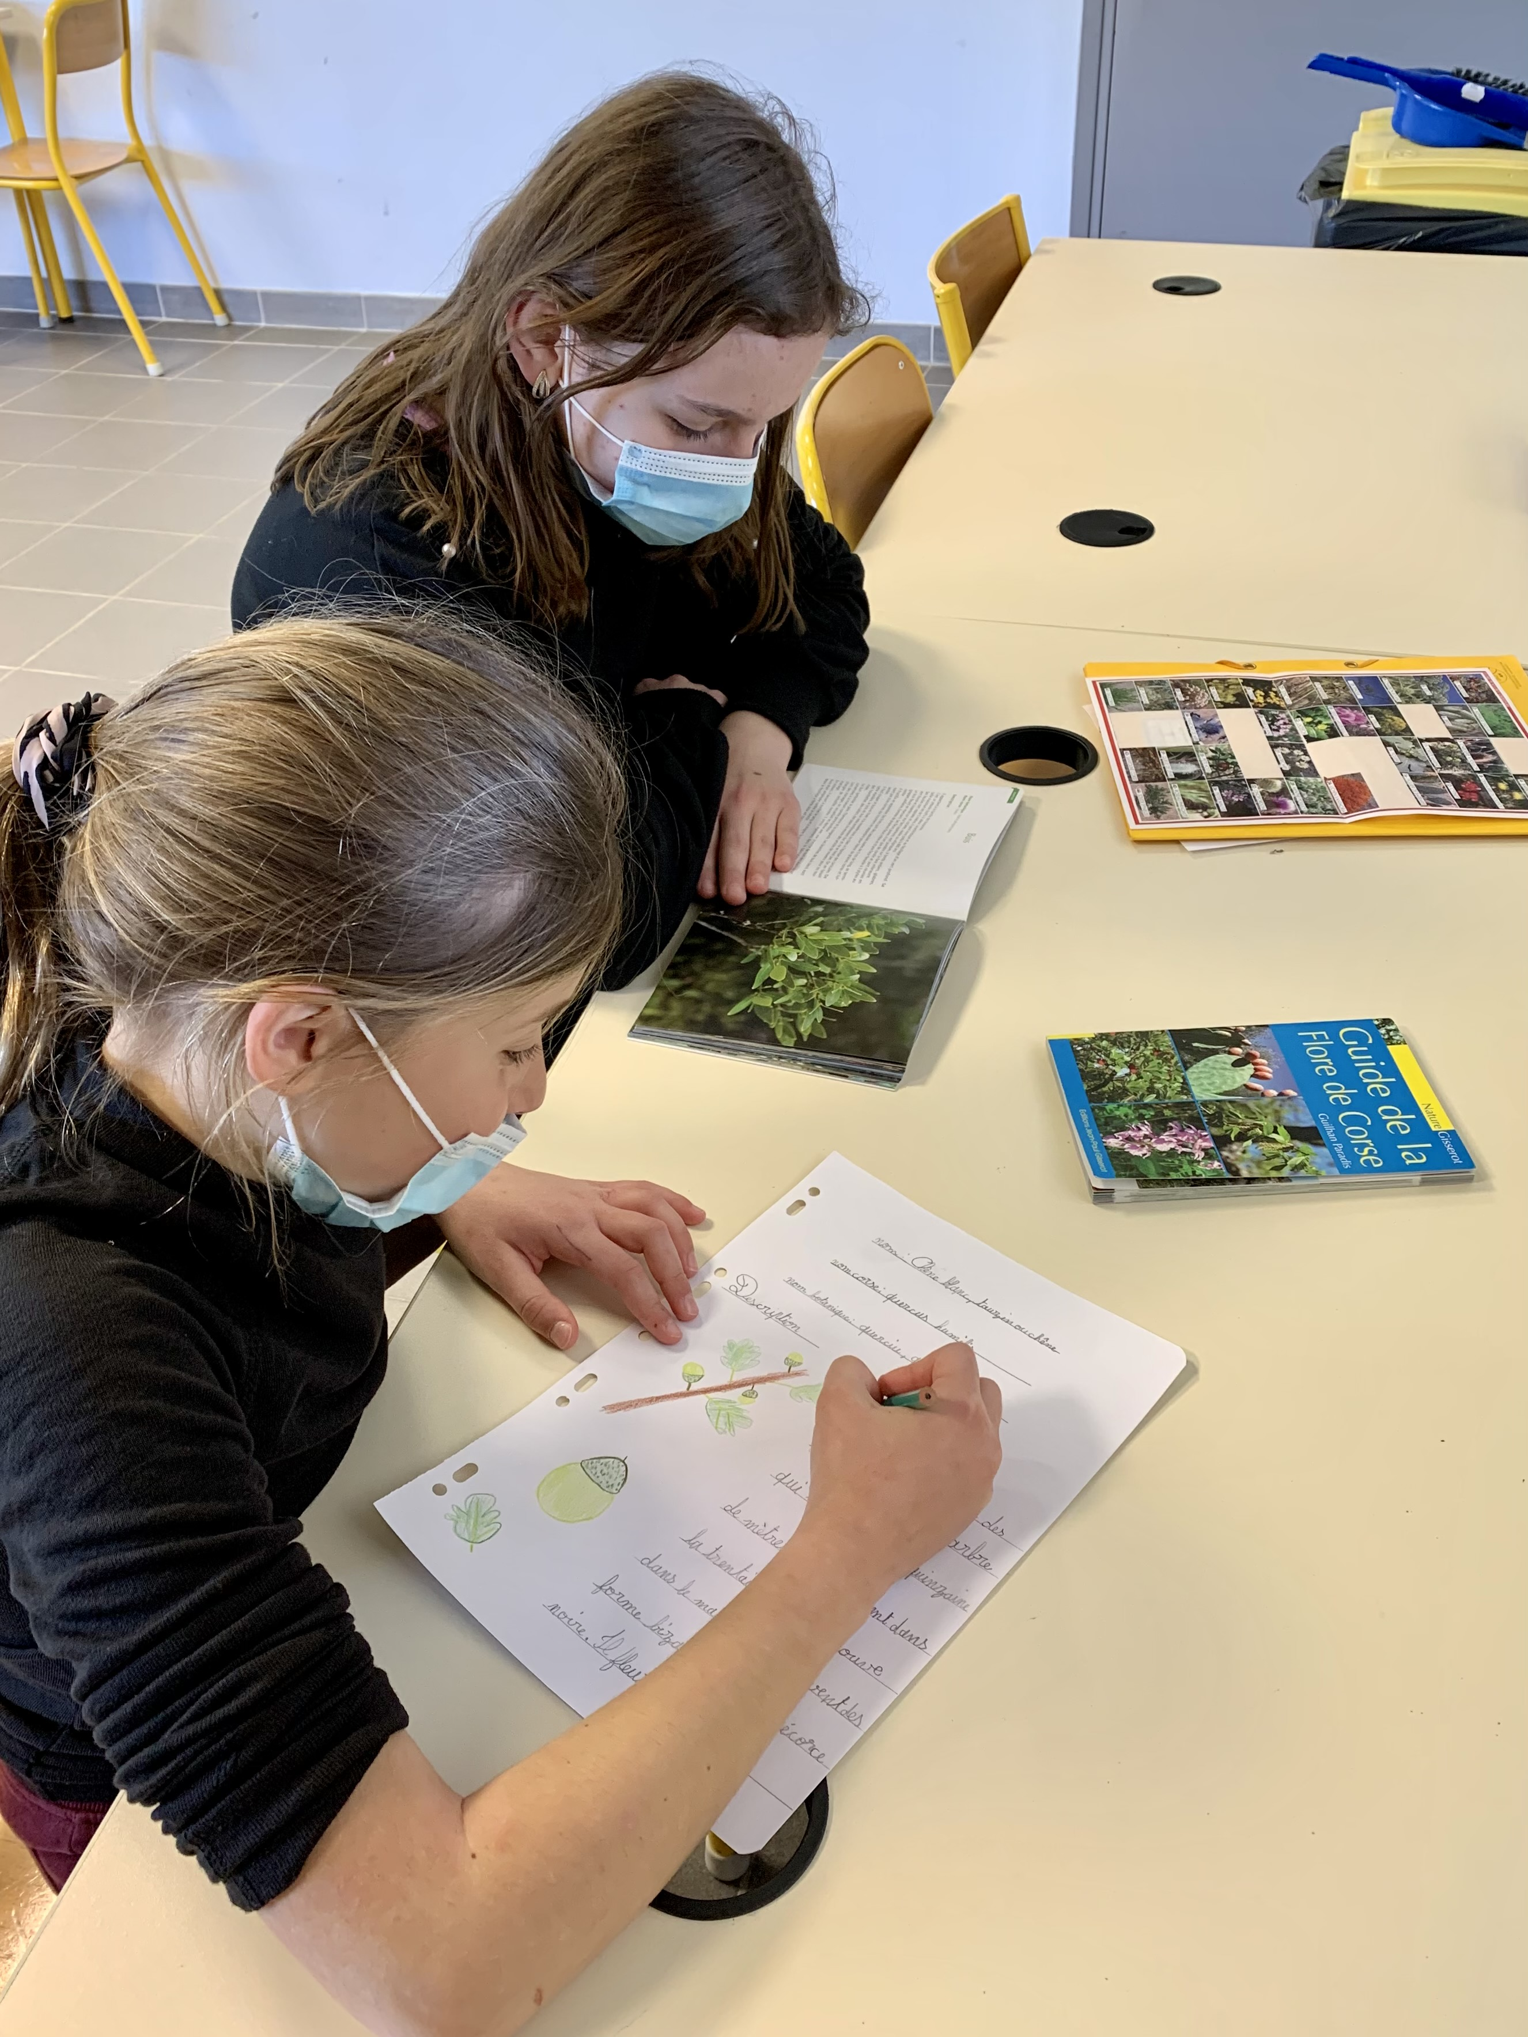
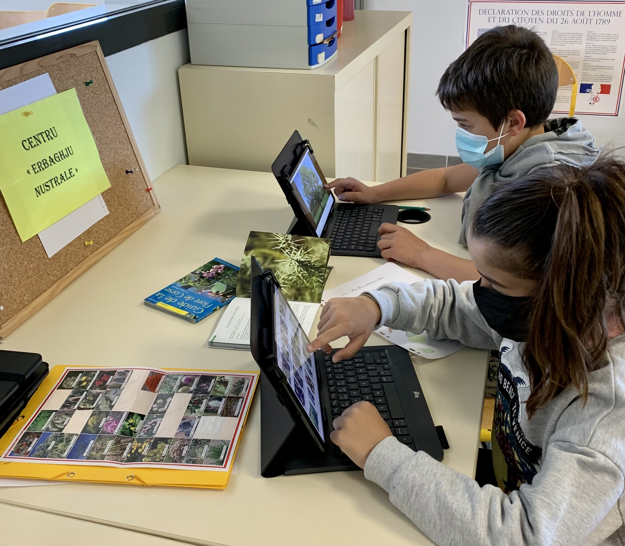
Nos textes et nos dessins ont été scannés. Ils vont être mis en page et envoyés à l’impression.
Nous aurons chacun un livre, intitulé « ERBAGHJU NUSTRALE ».
Voici en avant première quelques extraits …

Slide 12
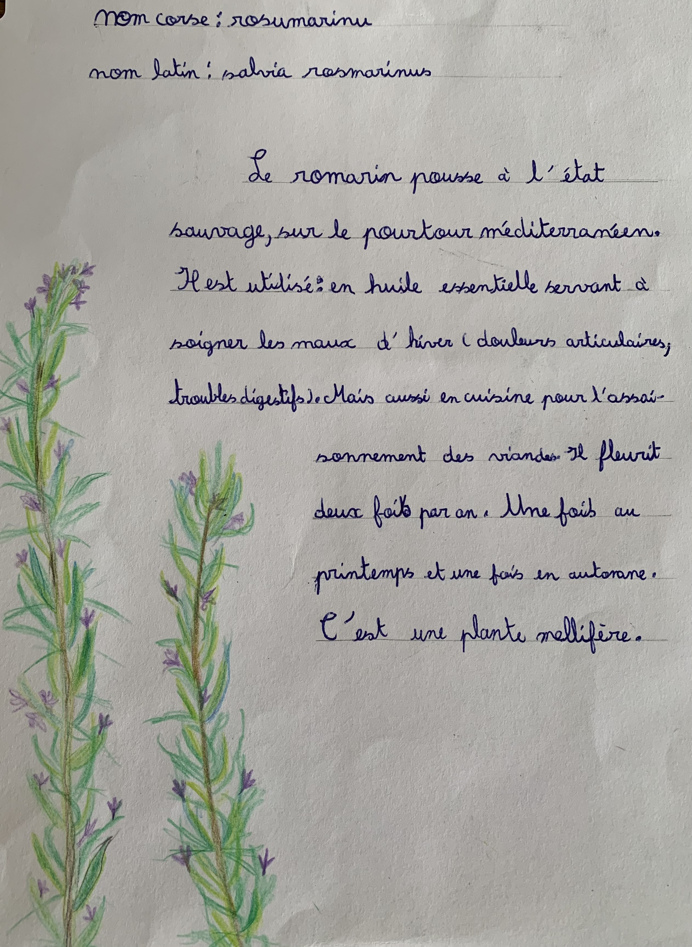
U rosumarinu
(Le romarin)

Slide 13
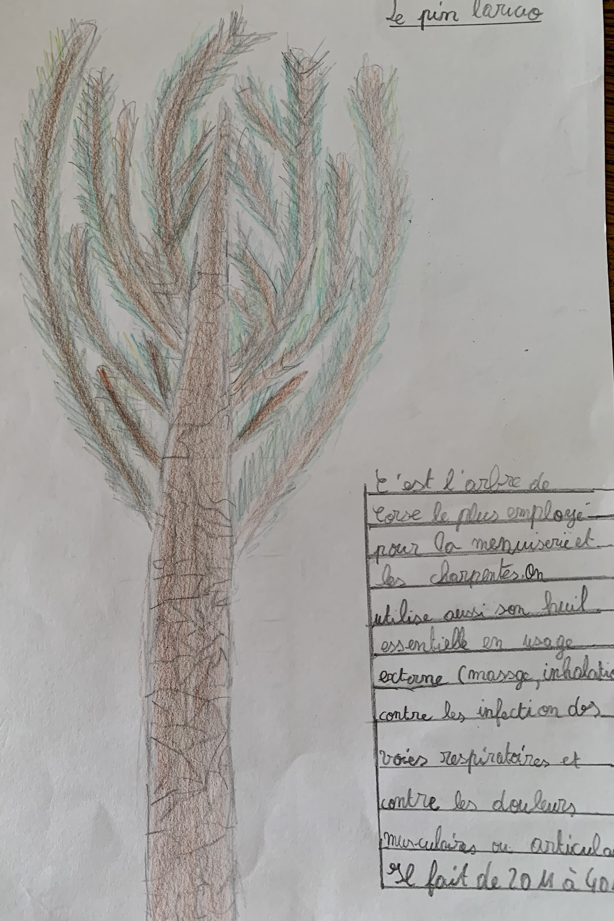
U Laricciu
(Le pin Laricio)

Slide 14
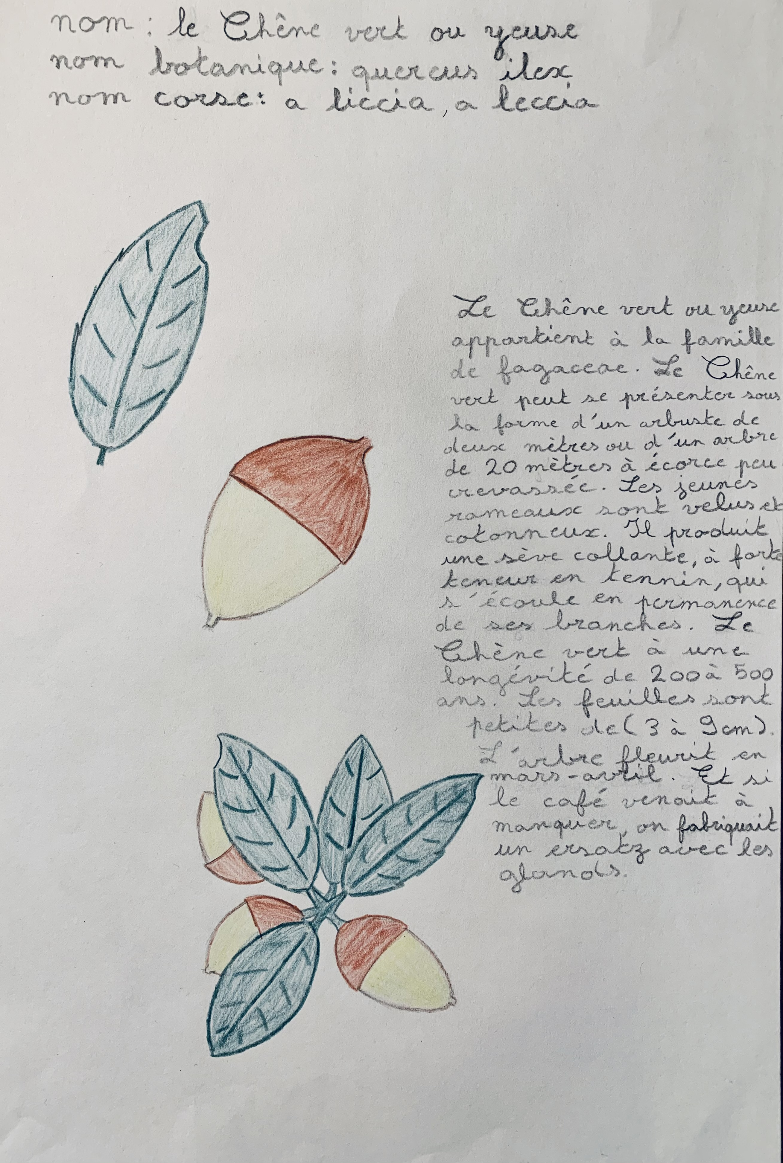
A leccia
(Le chêne vert)

